Slide 1
Особенности применения национального режима при участии в закупках с 1 января 2025 года по ПП РФ №1875

Slide 2

Автор статей, семинаров, вебинаров, конференций
по теме госзакупки, публикаций в РБК
Учебные мероприятия для:
РАНХиГС;
Финансовый университет при Правительстве Российской Федерации;
Учебный центр Контур;
Заказчиков ДНР, ЛНР и др.
Некрасов
Василий Александрович
Руководитель отдела методологии Московского представительства
ЭТП «Фабрикант»

Slide 3
Изменения, которые пришли с Федеральным законом №318-ФЗ от 08.08.2024
1 статья – изменения в 223-ФЗ
2 статья – изменения в 44-ФЗ
3 статья – изменения в 360-ФЗ
4 статья – признание утратившими силу некоторых положений законодательства
5 статья – порядок вступления в силу положений Закона №318-ФЗ

Slide 4
Изменения, которые произошли в 44-ФЗ

Slide 5
Федеральный закон №318-ФЗ от 08.08.2024
Изменения в 44-ФЗ
Затрагивает ЕД поставщика
Правительство РФ устанавливает особенности определения НМЦК для закупок товаров, работ и услуг попадающих под национальный режим - ранее только для минимальной доли. (часть 25 статьи 22)
Статья 93 Закона №44-ФЗ
Часть 4. При осуществлении закупки у единственного поставщика (подрядчика, исполнителя) заказчик ОПРЕДЕЛЯЕТ цену контракта, заключаемого с единственным поставщиком (подрядчиком, исполнителем), в соответствии с настоящим Федеральным законом. При этом в случаях, предусмотренных пунктами 3, 6, 6.1, 11, 12, 16, 18, 19, 22, 23, 30 - 35, 37 - 41, 46 и 49 части 1 настоящей статьи, заказчик обосновывает такую цену в соответствии с настоящим Федеральным законом и включает в контракт обоснование цены контракта.

Slide 6
Федеральный закон №318-ФЗ от 08.08.2024
Изменения в 44-ФЗ
Письмо Минфина России от 31.01.2025 №24-01-06/8697
11.2. Особенности определения цен применяются вне зависимости от способа определения поставщика (подрядчика, исполнителя), в связи с чем применяются как при проведении конкурентного способа определения поставщика (подрядчика, исполнителя), так и при осуществлении закупки у единственного поставщика (подрядчика, исполнителя), в том числе в случаях, предусмотренных пунктами 4 и 5 части 1 статьи 93 Закона № 44-ФЗ.

Slide 7
Федеральный закон №318-ФЗ от 08.08.2024
Изменения в 44-ФЗ
При описании товаров попадающих под национальный режим - указываются характеристики товара российского происхождения - ранее только для минимальной доли закупок. (часть 1.1 статьи 33)
Сейчас на все товары установлен на национальный режим. Механизмы могут не применяться, но запреты и ограничения установлены.
Какие характеристики у российских бананов и манго?
Постановление Правительства РФ от 30.04.2009 N 372 "Об утверждении перечня технологического оборудования (в том числе комплектующих и запасных частей к нему), аналоги которого не производятся в Российской Федерации, ввоз которого на территорию Российской Федерации не подлежит обложению налогом на добавленную стоимость"

Slide 8
Федеральный закон №318-ФЗ от 08.08.2024
Изменения в 44-ФЗ
Следует при этом отметить, что не исключена вероятность возникновения
ситуации, при которой производство определенного товара из числа промышленной продукции на территории Российской Федерации отсутствует или прекращено, в том числе товара, в отношении которого Постановлением № 1875 установлено преимущество.
Указание в описании объекта закупки характеристик товара российского происхождения в случае, если производство такого товара на территории Российской Федерации отсутствует, является невозможным, в связи с чем в этом случае характеристики товара российского происхождения в описании объекта закупки не указываются.
При этом представляется целесообразным заказчику в описании объекта закупки самостоятельно декларировать невозможность указать характеристики товара российского происхождения по причине отсутствия производства такого товара на территории Российской Федерации
(пункт 10.2. письма Минфина России от 31.01.2025 №24-01-06/8697)

Slide 9
Последние изменения в ПП РФ 1875 направлены на решение ситуации с отсутствием необходимых товаров из России или отсутствия нужных характеристик в российских товарах.
ПП РФ №1875 обязывает декларировать отсутствие Российских товаров с необходимыми характеристиками и даже уведомлять об этом Минпромторг (как именно не сказано)

Slide 10
Постановление Правительства РФ от 23.12.2024
N 1875
"О мерах по предоставлению национального режима при осуществлении закупок товаров, работ, услуг для обеспечения государственных и муниципальных нужд, закупок товаров, работ, услуг отдельными видами юридических лиц»
Единое постановление по 44-ФЗ и 223-ФЗ
Единые все запреты, ограничения и преимущества при предоставлении национального режима в одном постановлении
Единые правила подтверждения страны происхождения по законам 223-ФЗ и 44-ФЗ
Установлена минимальная доля по 223-ФЗ
Положение об отчете закупок российских ТРУ

Slide 11
Постановление Правительства РФ от 23.12.2024 N 1875
Пункт 1 – Установлены заперт (приложение 1), ограничение (приложение 2), преимущество для всех товаров
Пункт 2 – Установлена минимальная обязательная доля закупок российских товаров по 223-ФЗ (приложение 3)
Пункт 3 – Установлена информация, подтверждающая страну происхождения
Пункт 4 – Описаны особенности применение механизмов нац режима, формирования лотов, применения позиций перечней
Пункт 5 – Случаи не применения запрета
Пункт 6 – Случаи не применения ограничения
Пункт 7 – Особенности по 44-ФЗ в части описания ОЗ, определения НМЦК
Пункт 8 – Утверждаются требования к отчетам о закупках ТРУ, изменения в НПА, перечень утративших силу НПА
Пункт 9 – Минфин определен, как ФОИВ уполномоченный на рассмотрение отчетов
Пункт 10 – Переходные положения,
Пункт 11 – Рекомендация заказчикам по 223-ФЗ применять положения о формировании монолотов в сфере медицины по аналогии с ПП РФ №929 и ПП РФ №620
Пункт 12 – Настоящее постановление вступает в силу с 1 января 2025 г., за исключением подпункта "ф" пункта 4 настоящего постановления, который вступает в силу с 1 сентября 2025 г.

Slide 12
Письма Минфина России:
от 28.01.2025 №24-07-09/7161
от 31.01.2025 №24-01-06/8697
от 18.02.2025 г. N 24-01-09/14923
от 03.03.2025 №24-03-09/20370
от 17.06.2025 № 24-06-09/58564
Применение заказчиками по 223-ФЗ минимальной доли (перечень заказчиков)
Большой набор разъяснений о применении национального режима
ПП РФ №1875 не исключает необходимость применения распоряжения Правительства РФ №3500-р
Запрет не применяется если стоимость позиции в лоте не более 300 т.р., а не цена из КП
Если закупается продукция 362 - 432 приложения № 2 но не являющаяся медизделием – ограничения и преимущества не применяются

Slide 13
Письмо Минпромторга России
от 04.02.2025 N ШВ-11731/11
"О подтверждении производства телекоммуникационного оборудования"
телекоммуникационное оборудование содержится в едином реестре РЭП и по ТКО не может быть подтверждена страна происхождения по ПП РФ №1875

Slide 14
ПП РФ N 1875
Устанавливается запрет на закупки в рамках ГОЗ;
Устанавливается запрет на закупки иностранных ТРУ по перечню №1; (приложение №1)
Устанавливается ограничение закупок иностранных ТРУ по перечню №2; (приложение №2)
Устанавливается преимущество товарам российского происхождения;
Устанавливается минимальная обязательная доля закупок товаров российского происхождения по перечню согласно приложению № 3 для закупок по 223-ФЗ

Slide 15
ПП РФ N 1875
Правила действуют на товары в том числе поставляемые при выполнении закупаемых работ, оказании закупаемых услуг, финансовой аренды (лизинг).
Правила НЕ действуют:
- на офсетные контракты
- Для исполнения контрактов в ряде случаев (пп. и) п. 4 ПП 1875)
для служебного пользования;
Приложение №4 устанавливает предельные значения стоимости используемых для производства одной единицы отдельных медицинских изделий иностранных материалов (сырья) в цене конечной продукции для медизделий из ПВХ.
ТРУ из ЕАЭС приравнены к российским

Slide 16
ПП РФ N 1875
Перечень 1
Чем подтверждать страну:
Номер из реестра российской\евразийской промпродукции
Позиции с 1 по 145
Промышленные товары
Номер из реестра российского\ евразийского ПО
Позиция 146
Программное обеспечение
Позиции с 147 по 151
Аудиторские, консультационные и бухгалтерские услуги
Чем подтверждать страну:
Товары не включенные в перечни (кроме продуктов питания из перечня 2) или отсутствующие в РФ товары или иностранные товары (не ЕАЭС):
Указание наименования страны происхождения

Slide 17
ПП РФ N 1875
Чем подтверждать страну:
Перечень 2
Позиции с 1 по 190
Промышленные товары
Позиции с 191 по 361
Радиоэлектронная продукция
Номер из реестра российской\евразийской промпродукции
Позиции с 362 по 399
Медизделия
Одноразовые медизделия из ПВХ
Позиции с 400 по 432
Лекарства (из перечня ЖНВЛП)
Позиция 433
Продукты питания
Указание наименования страны происхождения
Позиции с 434 по 465
Чем подтверждать страну:
Перечень 3:
Номер из реестра российской\евразийской промпродукции

Slide 18
ПП РФ N 1875
3. Установить, что информацией и документами, подтверждающими страну происхождения товара для целей настоящего постановления, являются:
а) для подтверждения происхождения товаров, указанных в позициях 1 - 145 приложения N 1 к настоящему постановлению, позициях 1 - 433 приложения N 2 к настоящему постановлению, приложении N 3 к настоящему постановлению, из Российской Федерации - номер реестровой записи из реестра российской промышленной продукции, предусмотренного статьей 171 Федерального закона "О промышленной политике в Российской Федерации", содержащей в том числе:
информацию о совокупном количестве баллов за выполнение (освоение) на территории Российской Федерации соответствующих операций (условий) (если в отношении такого товара постановлением Правительства Российской Федерации от 17 июля 2015 г. N 719 "О подтверждении производства российской промышленной продукции" за выполнение (освоение) на территории Российской Федерации соответствующих операций (условий) установлены требования о совокупном количестве баллов), которое составляет или превышает значение, определенное постановлением Правительства Российской Федерации от 17 июля 2015 г. N 719 "О подтверждении производства российской промышленной продукции" ДЛЯ ЦЕЛЕЙ ОСУЩЕСТВЛЕНИЯ ЗАКУПОК;
информацию об уровне радиоэлектронной продукции (для товара, являющегося в соответствии с постановлением Правительства Российской Федерации от 17 июля 2015 г. N 719 "О подтверждении производства российской промышленной продукции" радиоэлектронной продукцией первого уровня или радиоэлектронной продукцией второго уровня);
БЫЛО

Slide 19
СТАЛО
3. Установить, что информацией и документами, подтверждающими страну происхождения товара для целей настоящего постановления, являются:
а) для подтверждения происхождения товаров, указанных в позициях 1 - 145 приложения N 1 к настоящему постановлению, позициях 1 - 433 приложения N 2 к настоящему постановлению, приложении N 3 к настоящему постановлению, из Российской Федерации - номер реестровой записи из реестра российской промышленной продукции, предусмотренного статьей 17.1 Федерального закона "О промышленной политике в Российской Федерации" (далее - реестр российской промышленной продукции), и справка, подтверждающая наличие специального инвестиционного контракта и предусмотренная пунктом 1(1) постановления Правительства Российской Федерации от 17 июля 2015 г. N 719 "О подтверждении производства российской промышленной продукции", или номер реестровой записи из реестра российской промышленной продукции, содержащей в том числе:
информацию о совокупном количестве баллов за выполнение (освоение) на территории Российской Федерации соответствующих операций (условий) (если в отношении такого товара постановлением Правительства Российской Федерации от 17 июля 2015 г. N 719 "О подтверждении производства российской промышленной продукции" за выполнение (освоение) на территории Российской Федерации соответствующих операций (условий) установлены требования о совокупном количестве баллов), которое составляет или превышает значение, определенное постановлением Правительства Российской Федерации от 17 июля 2015 г. N 719 "О подтверждении производства российской промышленной продукции", включая значение, определенное для целей осуществления закупок (если постановлением Правительства Российской Федерации от 17 июля 2015 г. N 719 "О подтверждении производства российской промышленной продукции" в отношении такого товара определено значение для целей осуществления закупок);
информацию об уровне радиоэлектронной продукции (для товара, являющегося в соответствии с постановлением Правительства Российской Федерации от 17 июля 2015 г. N 719 "О подтверждении производства российской промышленной продукции" радиоэлектронной продукцией первого уровня или радиоэлектронной продукцией второго уровня);

Slide 20
Письмо Министерства промышленности и торговли РФ от 4 октября 2023 г. № 106238/12 О применении норм постановлений Правительства РФ от 30 апреля 2020 г. N 616 и от 30 апреля 2020 г. N 617
В соответствии с пунктом 2 Порядка ведение реестра осуществляется Минпромторгом России в электронном виде путем формирования, изменения и (или) исключения реестровых записей с использованием государственной информационной системы промышленности (далее - ГИСП).
При этом Порядком установлено, что основанием для внесения в реестр информации о российской промышленной продукции является наличие заключения Минпромторга России о подтверждении производства промышленной продукции на территории Российской Федерации (далее - заключение), выдаваемого в соответствии с постановлением N 719.
Пункт 4 Порядка предусматривает перечень сведений, которые включаются в реестр. Внесение в реестр сведений о выданных заключениях осуществляется ГИСП автоматически в течение 1 рабочего дня со дня выдачи заключения и размещается в разделе "Реестр российской промышленной продукции" ГИСП по адресу - https://gisp.gov.ru/pp719v2/pub/prod/.
В свою очередь, в соответствии с абзацем восьмым пункта 2 Правил выдачи заключения, утвержденных постановлением N 719 (далее - Правила), каталогом продукции ГИСП является систематизированный перечень промышленной продукции, сформированный на основе Общероссийского классификатора продукции по видам экономической деятельности ОК 034-2014 и включающий в себя информацию в соответствии с настоящими Правилами и Правилами формирования и ведения в единой информационной системе в сфере закупок каталога товаров, работ, услуг для обеспечения государственных и муниципальных нужд, утвержденными постановлением Правительства Российской Федерации от 8 февраля 2017 г. N 145 (далее - каталог ГИСП).

Slide 21
Письмо Министерства промышленности и торговли РФ от 4 октября 2023 г. № 106238/12 О применении норм постановлений Правительства РФ от 30 апреля 2020 г. N 616 и от 30 апреля 2020 г. N 617
Опубликование промышленной продукции (товара) в каталоге ГИСП осуществляется на основании данных, представляемых субъектами деятельности в сфере промышленности для целей соответствия положениям постановления Правительства Российской Федерации от 21 декабря 2017 г. N 1604.
Так, соответствующий каталог ГИСП расположен по адресу - https://gisp.gov.ru/goods/#/.
При этом важно подчеркнуть, что информация из каталога ГИСП может содержать отличную информацию от той, которая была внесена в реестр, и носить ознакомительный характер. Также НЕ ВСЯ промышленная продукция (товар), фигурирующая в вышеуказанном каталоге, может быть включена в реестр.
Учитывая изложенное, заказчику не следует отклонять реестровую запись участника закупки из реестра, представившего ее на промышленную продукцию (товар), в случае, если она соответствует положениям "национального режима" в рамках Федерального закона от 5 апреля 2013 г. N 44-ФЗ "О контрактной системе в сфере закупок, товаров, работ, услуг для обеспечения государственных и муниципальных нужд" (далее - Закон N 44-ФЗ), но при этом в каталоге ГИСП на указанную продукцию не содержится исчерпывающей информации, требуемой для удовлетворения положениям извещения.
Дополнительно отмечается, что комиссия по осуществлению закупок самостоятельно принимает решение о соответствии товара (промышленной продукции), руководствуясь общими нормами Закона N 44-ФЗ, а также осуществляет проверку соответствующих реестровых записей из реестра, в частности, на предмет соответствия страны происхождения товара и требованиям действующего законодательства.

Slide 22
Как рассматривать количество необходимых баллов в реестровой записи.
Ищем установленное в ПП РФ №719 необходимое количество баллов

Slide 23
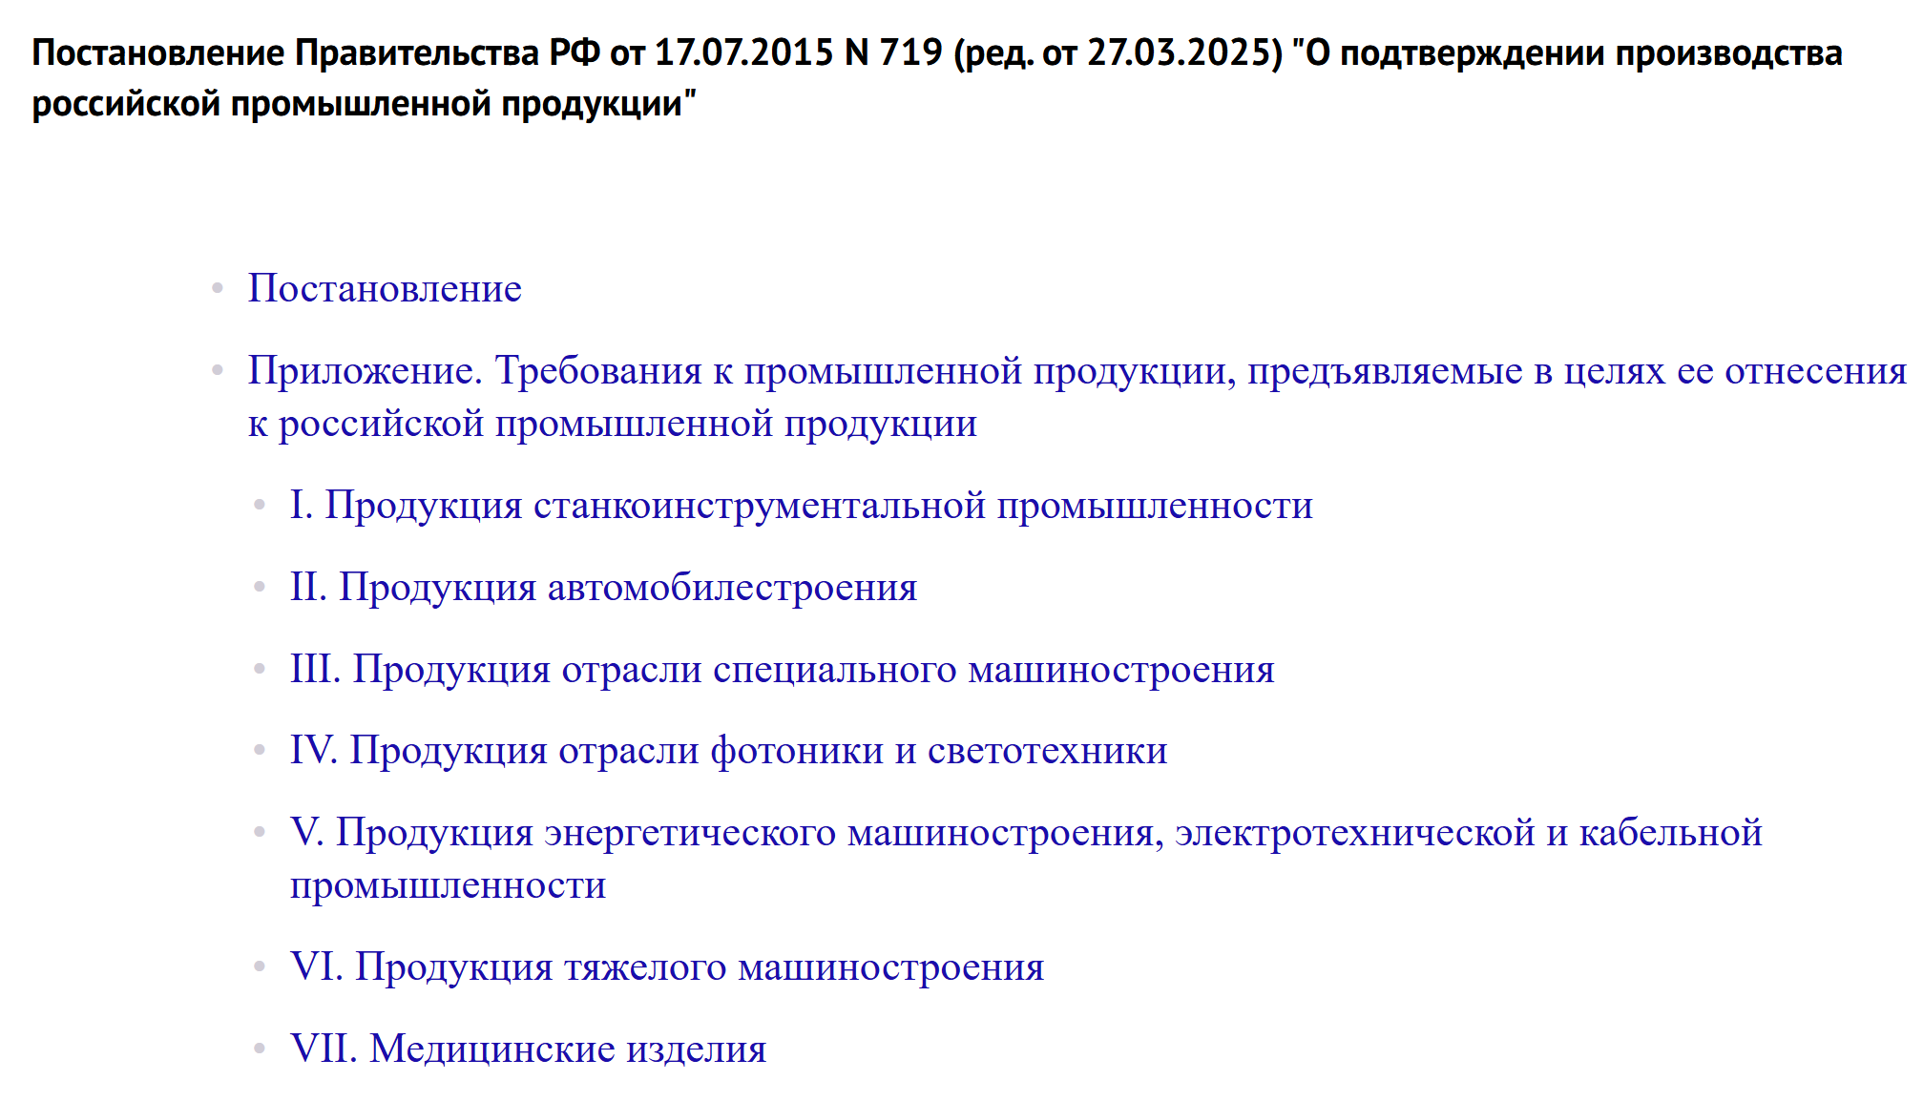

Slide 24
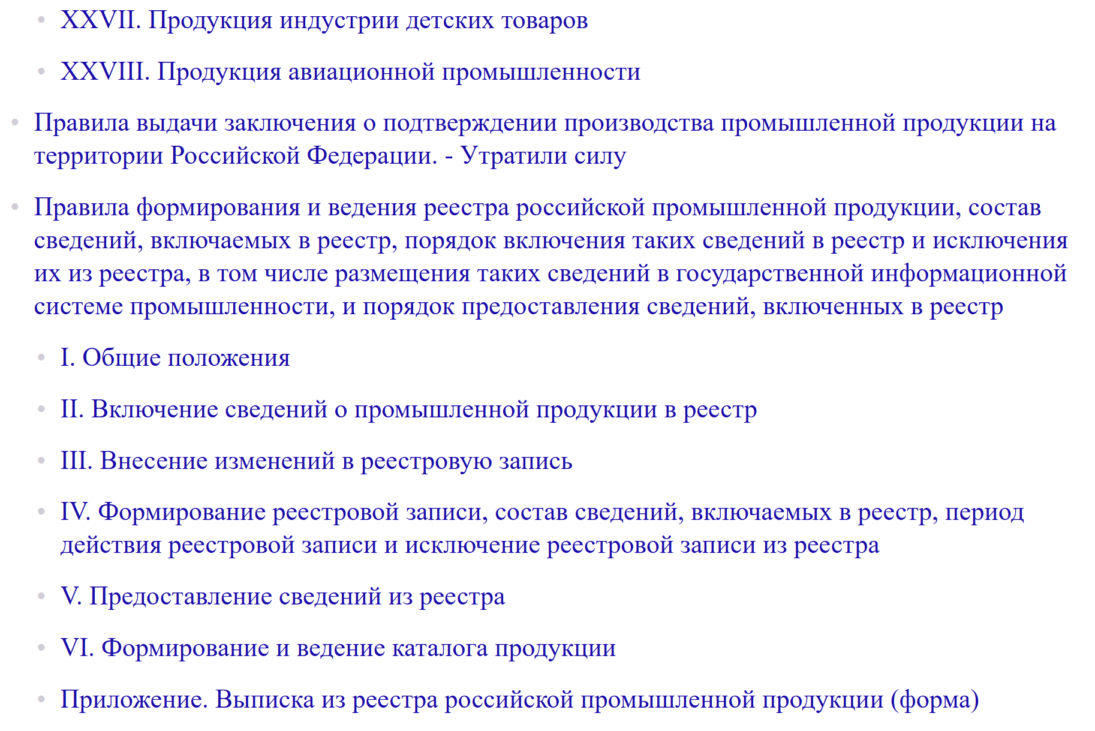
К приложению идут (сначала сноски) примечания в которых есть нюансы отнесения к российской продукции, достижения необходимого количества баллов в том числе баллов для закупок

Slide 25
Мебель

Slide 26
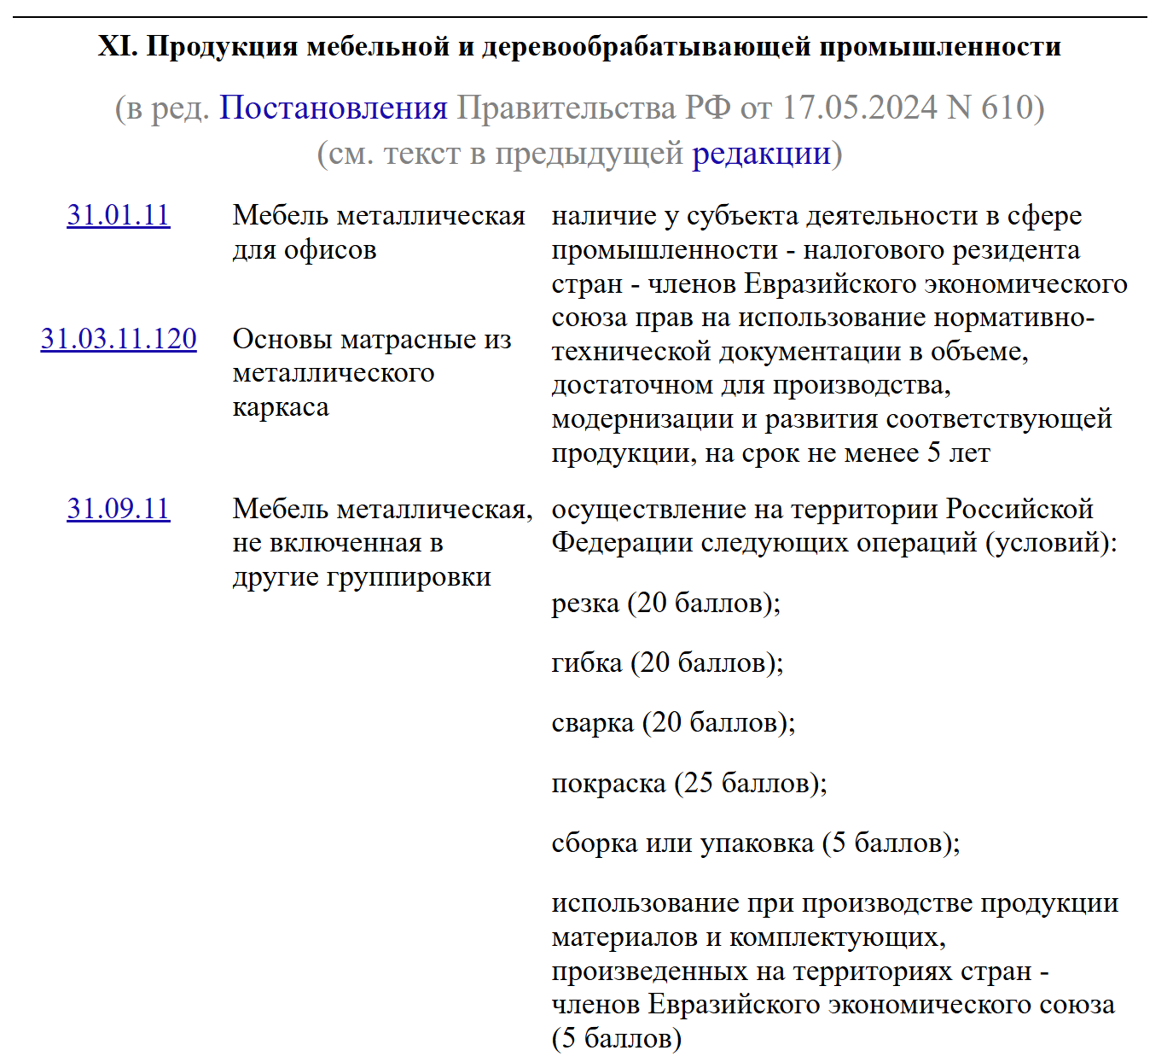
Эти позиции отдельно

Slide 27
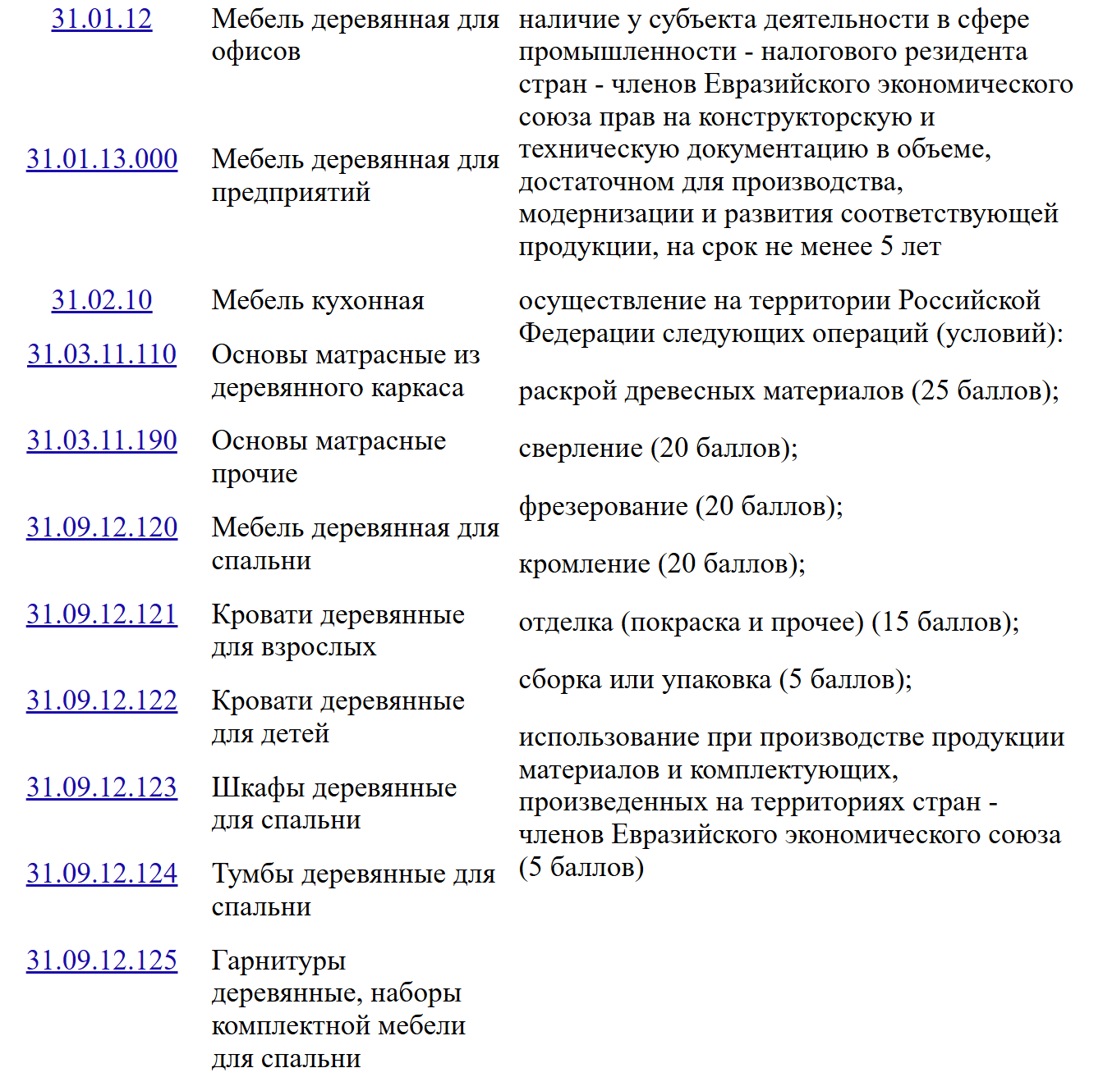
Эти позиции отдельно

Slide 28
Дополнения к требованиям
52. Для целей осуществления закупок продукции, включенной в раздел XI настоящего приложения, для обеспечения государственных и муниципальных нужд в рамках Федерального закона "О контрактной системе в сфере закупок товаров, работ, услуг для обеспечения государственных и муниципальных нужд", предусматривающих в качестве требования наличие реестровой записи реестра российской промышленной продукции, размещаемого в государственной информационной системе промышленности в соответствии со статьей 17.1 Федерального закона "О промышленной политике в Российской Федерации", сформированной в соответствии с постановлением Правительства Российской Федерации от 17 июля 2015 г. N 719 "О подтверждении производства российской промышленной продукции" в отношении продукции мебельной и деревоперерабатывающей промышленности, при производстве указанной продукции должны выполняться требования и технологические операции, предусмотренные разделом XI настоящего приложения, обеспечивающие достижение следующего минимально возможного количества баллов в части товарных позиций:
31.01.11 "Мебель металлическая для офисов", 31.03.11.120 "Основы матрасные из металлического каркаса", 31.09.11 "Мебель металлическая, не включенная в другие группировки" - не менее 50 баллов;
31.01.12 "Мебель деревянная для офисов", 31.01.13.000 "Мебель деревянная для предприятий торговли", 31.02.10 "Мебель кухонная", 31.03.11.110 "Основы матрасные из деревянного каркаса", 31.03.11.190 "Основы матрасные прочие", 31.09.12.120 "Мебель деревянная для спальни", 31.09.12.121 "Кровати деревянные для взрослых", 31.09.12.122 "Кровати деревянные для детей", 31.09.12.123 "Шкафы деревянные для спальни", 31.09.12.124 "Тумбы деревянные для спальни", 31.09.12.125 "Гарнитуры деревянные, наборы комплектной мебели для спальни", 31.09.12.129 "Мебель деревянная для спальни прочая", 31.09.12.130 "Мебель деревянная для столовой и гостиной", 31.09.12.131 "Столы обеденные деревянные для столовой и гостиной", 31.09.12.132 "Столы журнальные деревянные", 31.09.12.133 "Шкафы деревянные для столовой и гостиной", 31.09.12.134 "Гарнитуры и наборы комплектной мебели деревянные для столовой и гостиной", 31.09.12.139 "Мебель деревянная для столовой и гостиной прочая", 31.09.13 "Мебель деревянная, не включенная в другие группировки" - не менее 50 баллов;

Slide 29
Дополнения к требованиям
52. Для целей осуществления закупок продукции, включенной в раздел XI настоящего приложения, для обеспечения государственных и муниципальных нужд в рамках Федерального закона "О контрактной системе в сфере закупок товаров, работ, услуг для обеспечения государственных и муниципальных нужд", предусматривающих в качестве требования наличие реестровой записи реестра российской промышленной продукции, размещаемого в государственной информационной системе промышленности в соответствии со статьей 17.1 Федерального закона "О промышленной политике в Российской Федерации", сформированной в соответствии с постановлением Правительства Российской Федерации от 17 июля 2015 г. N 719 "О подтверждении производства российской промышленной продукции" в отношении продукции мебельной и деревоперерабатывающей промышленности, при производстве указанной продукции должны выполняться требования и технологические операции, предусмотренные разделом XI настоящего приложения, обеспечивающие достижение следующего минимально возможного количества баллов в части товарных позиций:
31.03.12 "Матрасы, кроме матрасных основ" - не менее 50 баллов;
31.09.12.110 "Диваны, софы, кушетки с деревянным каркасом, трансформируемые в кровати", 31.09.12.111 "Диваны, софы, кушетки детские и подростковые с деревянным каркасом, трансформируемые в кровати", 31.09.12.119 "Диваны, софы, кушетки с деревянным каркасом, трансформируемые в кровати, прочие" - не менее 50 баллов;
31.09.14.110 "Мебель из пластмассовых материалов" - не менее 50 баллов;
из 16.21.14 "Стенные панели", из 16.22.10 "Напольные панели (включая ламинат, паркетную доску, паркет щитовой)" - не менее 50 баллов.

Slide 30
АРМ

Slide 31
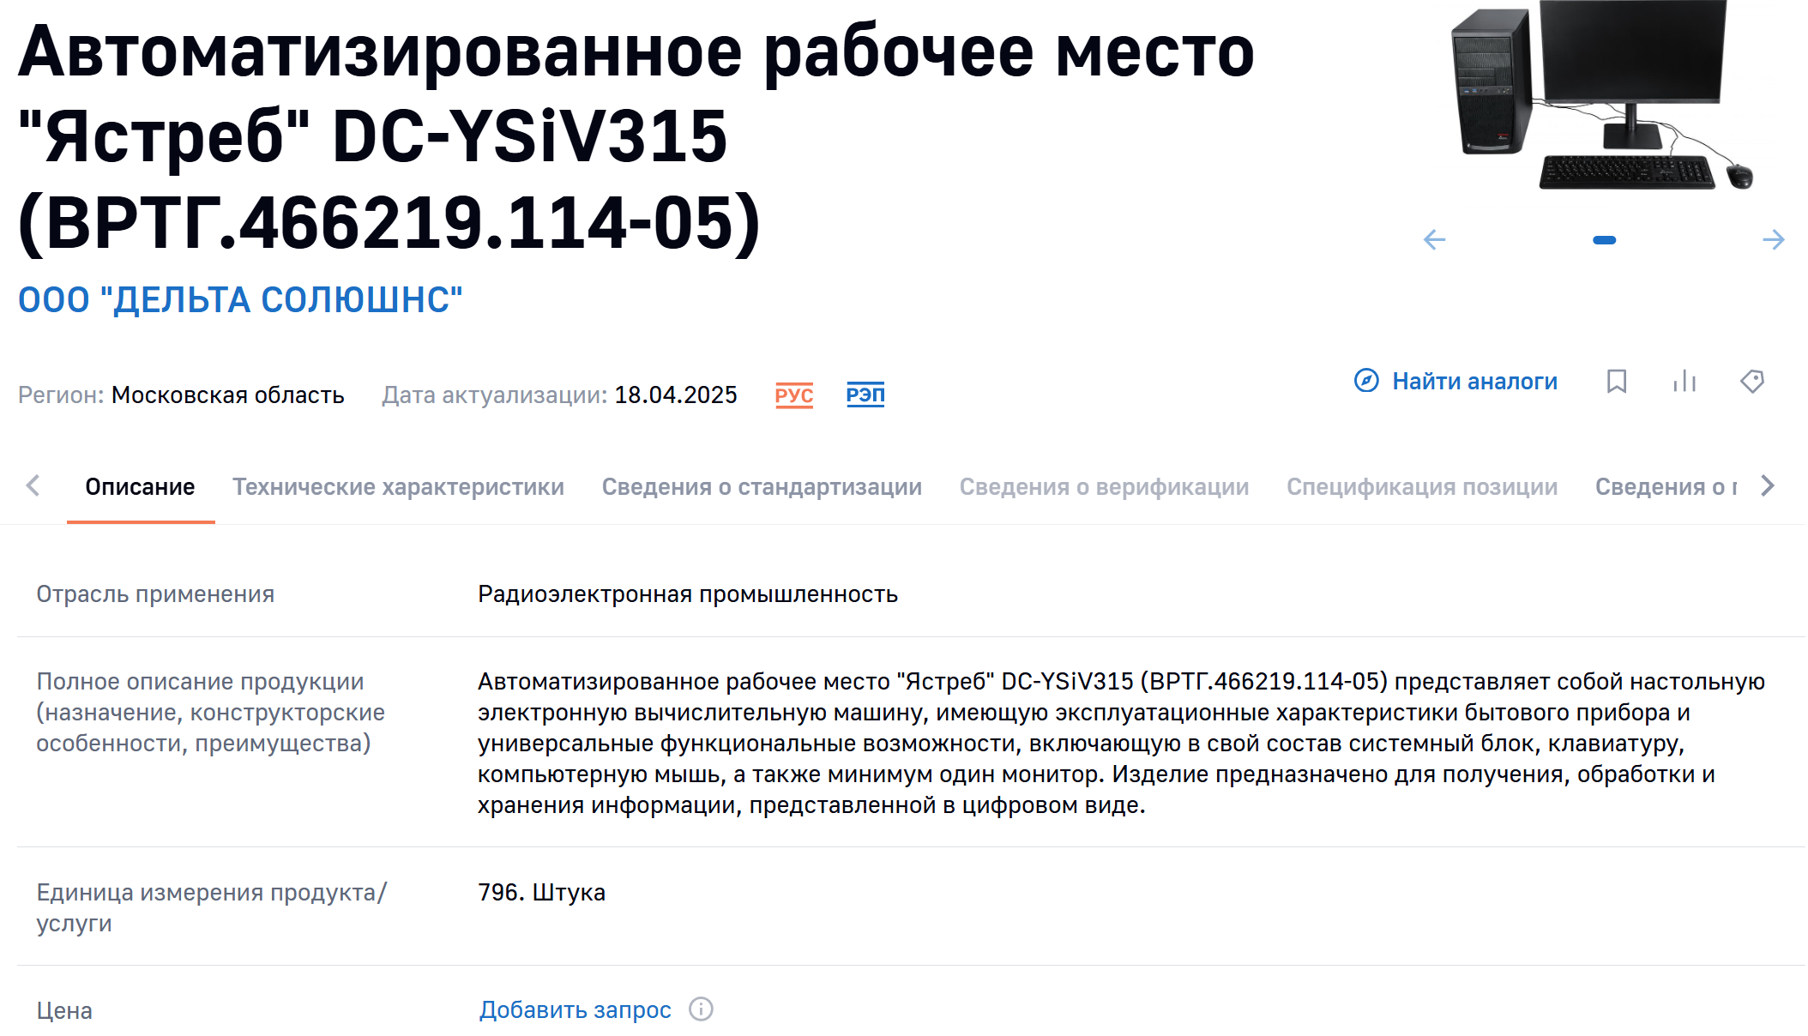

Slide 32
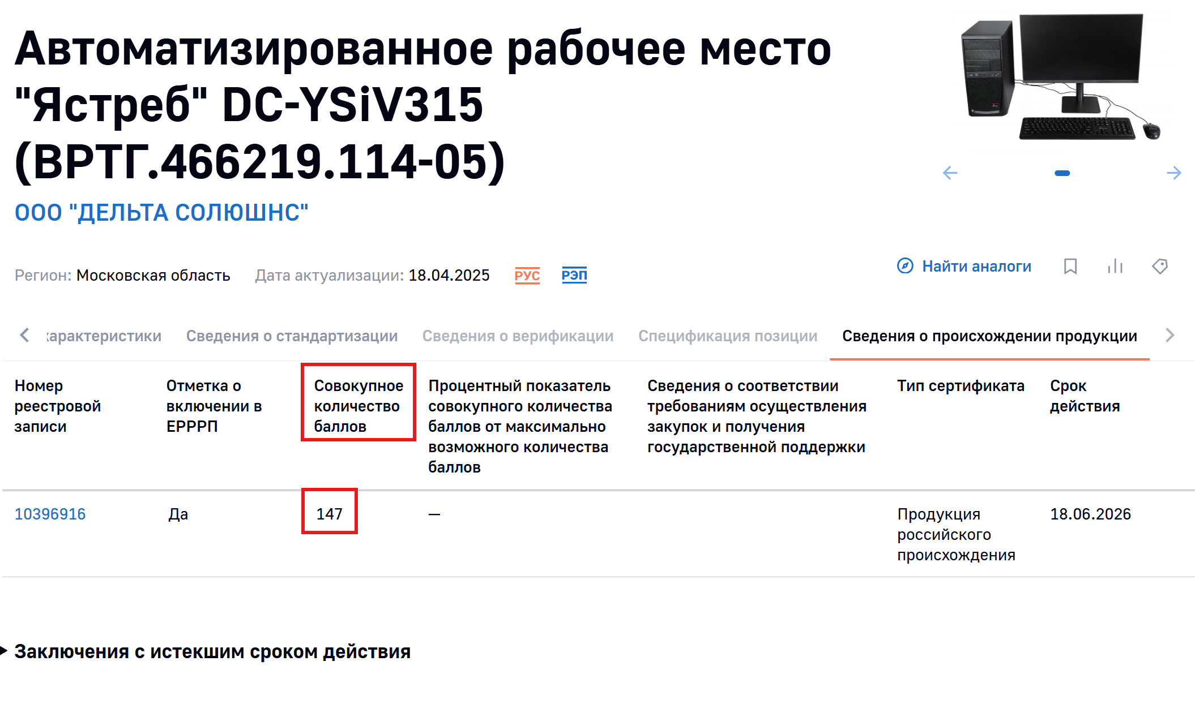

Slide 33
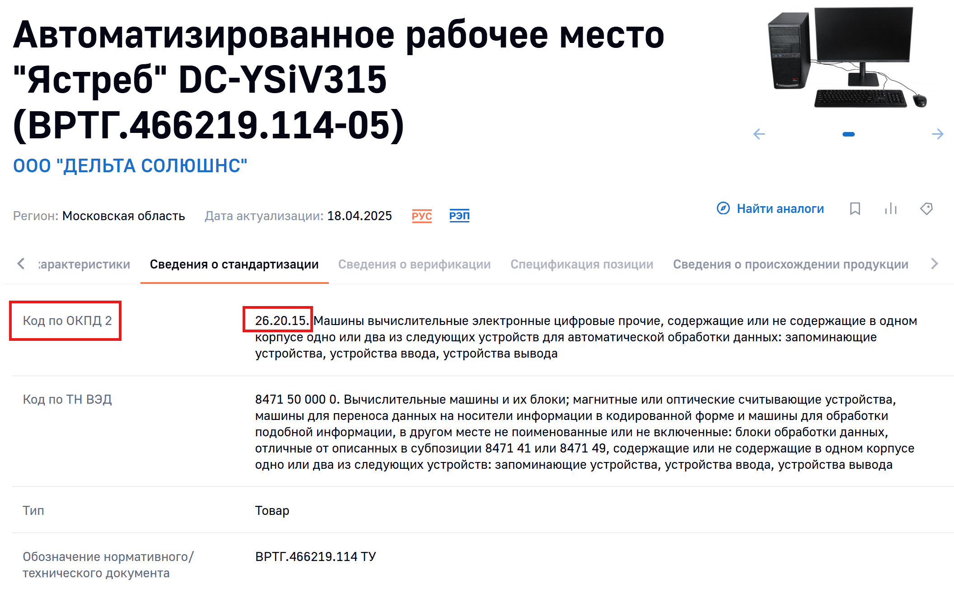

Slide 34
Товары:
26.20.13 | Машины вычислительные электронные цифровые, содержащие в одном корпусе центральный процессор и устройство ввода и вывода, объединенные или нет для автоматической обработки данных
26.20.14 | Машины вычислительные электронные цифровые, поставляемые в виде систем для автоматической обработки данных
26.20.15 | Машины вычислительные электронные цифровые прочие, содержащие или не содержащие в одном корпусе одно или два из следующих устройств для автоматической обработки данных: запоминающие устройства, устройства ввода, устройства вывода

Slide 35
Требования к промышленной продукции, предъявляемые в целях ее отнесения к российской промышленной продукции:
выполнение обязательных требований, в совокупности предоставляющих заявителю 20 баллов:
наличие у юридического лица - налогового резидента Российской Федерации, не находящегося под контролем иностранного государства, и (или) международной организации, и (или) иностранного юридического или физического лица, и (или) иностранной структуры без образования юридического лица <12(1)>:
прав на конструкторскую и технологическую документацию в объеме, достаточном для проектирования, производства, модернизации и развития соответствующей продукции на территории Российской Федерации, в соответствии со спецификацией на готовое изделие в следующем составе <6>:
технические условия;
спецификация на готовое изделие с указанием сборочных единиц и деталей;
руководство (инструкция) по эксплуатации;
схема деления изделия;
схема электрическая функциональная;
технологическая инструкция;
прав на микропрограммное обеспечение для схемотехнического решения в части использования, модификации, модернизации, изменения встроенной базовой системы ввода-вывода, поставляемой в составе продукции и необходимой для функционирования продукции, в том числе комплект программной документации, включающий:
комплект текстов программ (исходных кодов) и двоичных файлов-микрокодов;
руководство по компиляции и сборке встроенной базовой системы ввода-вывода в составе продукции;
исключительного права на товарный знак, служащий для индивидуализации продукции, или права использования товарного знака, правообладателем которого является юридическое лицо - налоговый резидент Российской Федерации, не находящийся под контролем иностранного государства, и (или) международной организации, и (или) иностранного юридического или физического лица, и (или) иностранной структуры без образования юридического лица <12(1)> (при наличии товарного знака);
наличие на территории Российской Федерации сервисного центра, уполномоченного осуществлять ремонт, гарантийное и постгарантийное обслуживание продукции;
наличие научно-производственной базы (собственной или контрактной), расположенной на территории Российской Федерации и необходимой для разработки и производства продукции.

Slide 36
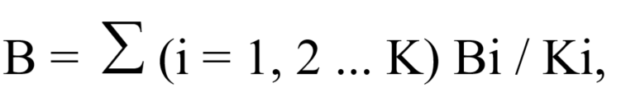
Требования к промышленной продукции, предъявляемые в целях ее отнесения к российской промышленной продукции:
Выполнение на территории Российской Федерации следующих технологических операций (если применимо):
применение в продукции центрального процессора <13>, удовлетворяющего требованиям к интегральной схеме первого уровня или интегральной схеме второго уровня, предъявляемым в целях ее отнесения к продукции, произведенной на территории Российской Федерации <32>, <22> (50 баллов) <28>;
применение электронных модулей <33> российского производства, при этом расчет баллов осуществляется по формуле <34>:
где:
B - суммарное количество баллов за указанные технологические операции. Если K = 1, то суммарное количество баллов (B) после расчета по формуле умножается на 1,7;
K - количество неповторяющихся электронных модулей,
в соответствии со спецификацией изделия;
Ki - общее количество неповторяющихся электронных модулей i-го вида
в соответствии со спецификацией изделия;
Bi - количество баллов, полученное i-м неповторяющимся электронным модулем, указанное в заключении о подтверждении производства такого модуля на территории Российской Федерации. В случае отсутствия заключения о подтверждении производства такого модуля на территории Российской Федерации Bi принимается равным количеству баллов за фактическое выполнение операций, установленных настоящим приложением в отношении электронного модуля, классифицируемого соответствующим кодом по ОК 034-2014 (КПЕС 2008), при условии, что рассчитанный для электронного модуля балл не меньше минимального балла, необходимого для признания данного электронного модуля произведенным на территории Российской Федерации.
В случае если заключение о подтверждении производства электронного модуля выдано в период действия постановления Правительства Российской Федерации от 17 июля 2015 г. N 719 в редакции, не предусматривающей требование о совокупном количестве баллов за выполнение на территории Российской Федерации технологических операций (условий), Bi принимается равным 50;
И так далее и тому подобное…

Slide 37
Дополнения к требованиям – пункт 26:
При этом продукция, включенная в раздел IX настоящего приложения (для продукции, в отношении которой установлены баллы за выполнение технологических операций), может быть отнесена к российской промышленной продукции при условии достижения в совокупности следующего суммарного количества баллов за выполнение на территории Российской Федерации указанных операций для каждой единицы продукции:
26.20.15 "Машины вычислительные электронные цифровые прочие, содержащие или не содержащие в одном корпусе одно или два из следующих устройств для автоматической обработки данных: запоминающие устройства, устройства ввода, устройства вывода": до 31 декабря 2022 г. - не менее 90 баллов; с 1 января 2023 г. - не менее 100 баллов; с 1 января 2024 г. - не менее 140 баллов;

Slide 38
Изменения в ПП РФ №719 (уже 90я редакция)

Slide 39
Постановление Правительства РФ от 16.03.2024 N 317 "О внесении изменений в постановление Правительства Российской Федерации от 17 июля 2015 г. N 719"
2. Установить, что заключения о подтверждении производства промышленной продукции на территории Российской Федерации, выданные Министерством промышленности и торговли Российской Федерации до дня вступления в силу настоящего постановления в отношении продукции, включенной в разделы II и IX приложения к постановлению Правительства Российской Федерации от 17 июля 2015 г. N 719 "О подтверждении производства промышленной продукции на территории Российской Федерации" (в редакции настоящего постановления), действительны до окончания установленного срока их действия.
Постановление Правительства РФ от 27.03.2025 N 388 "О внесении изменений в постановление Правительства Российской Федерации от 17 июля 2015 г. N 719"
Вносит изменения без указания, что выданные ранее заключения продолжают действовать.

Slide 40
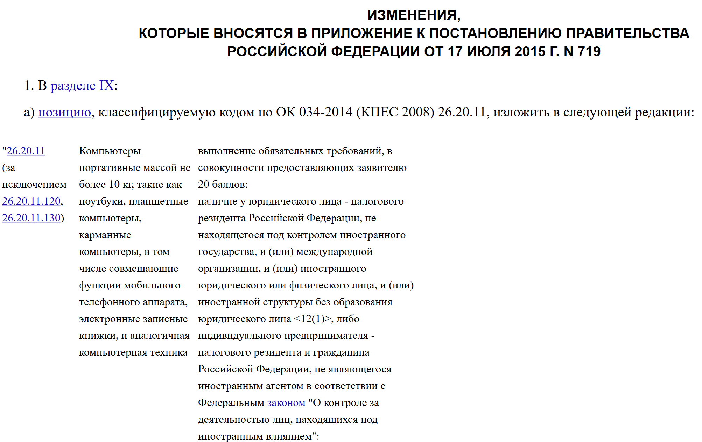
Постановление Правительства РФ от 27.03.2025 N 388 "О внесении изменений в постановление Правительства Российской Федерации от 17 июля 2015 г. N 719"

Slide 41
Постановление Правительства РФ от 27.03.2025 N 388 "О внесении изменений в постановление Правительства Российской Федерации от 17 июля 2015 г. N 719"
2. В примечании 26:
а) абзац пятый изложить в следующей редакции:
"26.20.11 (за исключением 26.20.11.120, 26.20.11.130) "Компьютеры портативные массой не более 10 кг, такие как ноутбуки, планшетные компьютеры, карманные компьютеры, в том числе совмещающие функции мобильного телефонного аппарата, электронные записные книжки и аналогичная компьютерная техника": до 31 декабря 2025 г. - не менее 140 баллов, с 1 января 2026 г. - не менее 148 баллов;";
б) дополнить абзацами следующего содержания:
"26.20.11.120 "Портативные персональные компьютеры (совмещающие функции смартфона или планшета, или ноутбука)": до 31 декабря 2025 г. - не менее 140 баллов; с 1 января 2026 г. - не менее 148 баллов;
26.20.11.130 "Планшетные компьютеры": до 31 декабря 2025 г. - не менее 140 баллов; с 1 января 2026 г. - не менее 148 баллов;
26.30.22.110 "Аппараты телефонные для сотовых сетей связи (ПРТС), включая смартфоны": до 31 декабря 2025 г. - не менее 140 баллов; с 1 января 2026 г. - не менее 148 баллов.".

Slide 42
Таким образом, применительно к ноутбукам:
Заключения о подтверждении производства промышленной продукции на территории Российской Федерации, выданные Министерством промышленности и торговли Российской Федерации до 29.03.2024 действительны до окончания установленного срока их действия.
НО
С 05.04.2025 должны иметь не менее 140 баллов в 2025 году.
Значит – если производитель получил заключение в декабре 2024 года и не имел на тот момент достаточного количества баллов, то в 2025 году его ноутбуки не являются российскими.

Slide 43
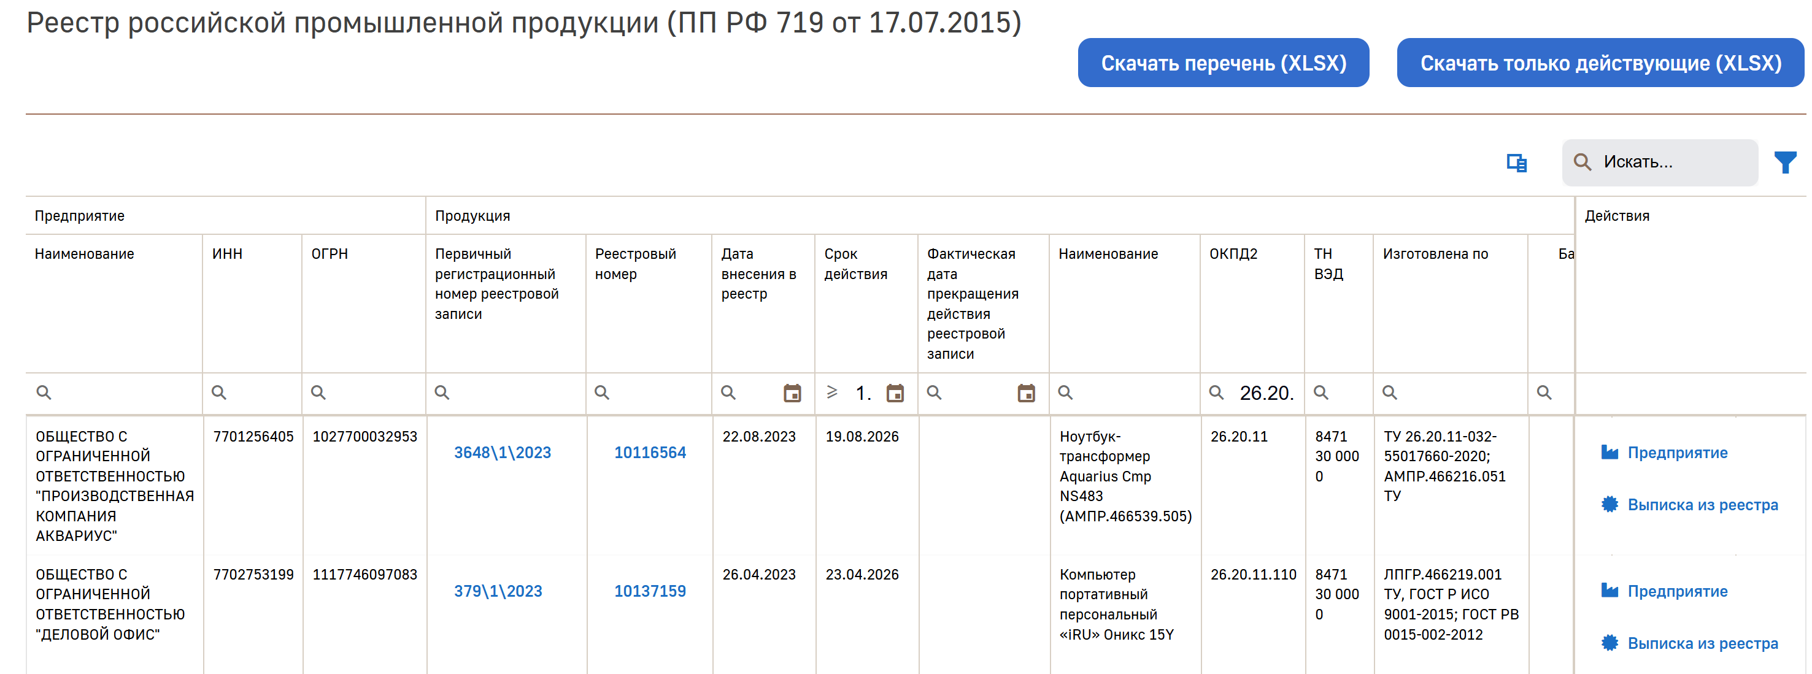
Реестр имеет автоматическую фильтрацию по сроку действия заключений. Этот фильтр можно снять и будут отображены записи у которых срок действия истек.

Slide 44
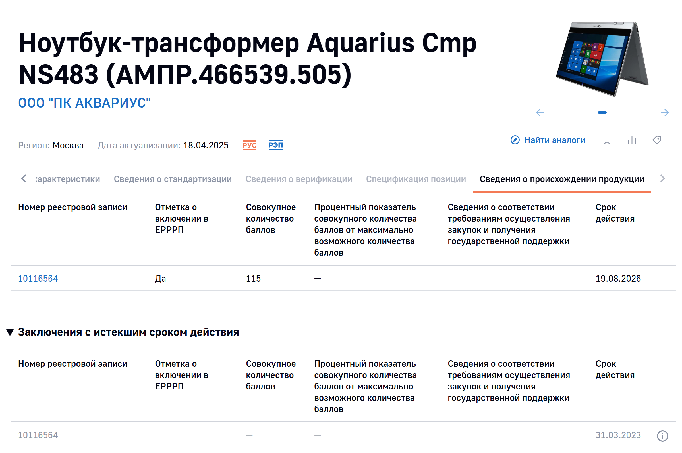

Slide 45
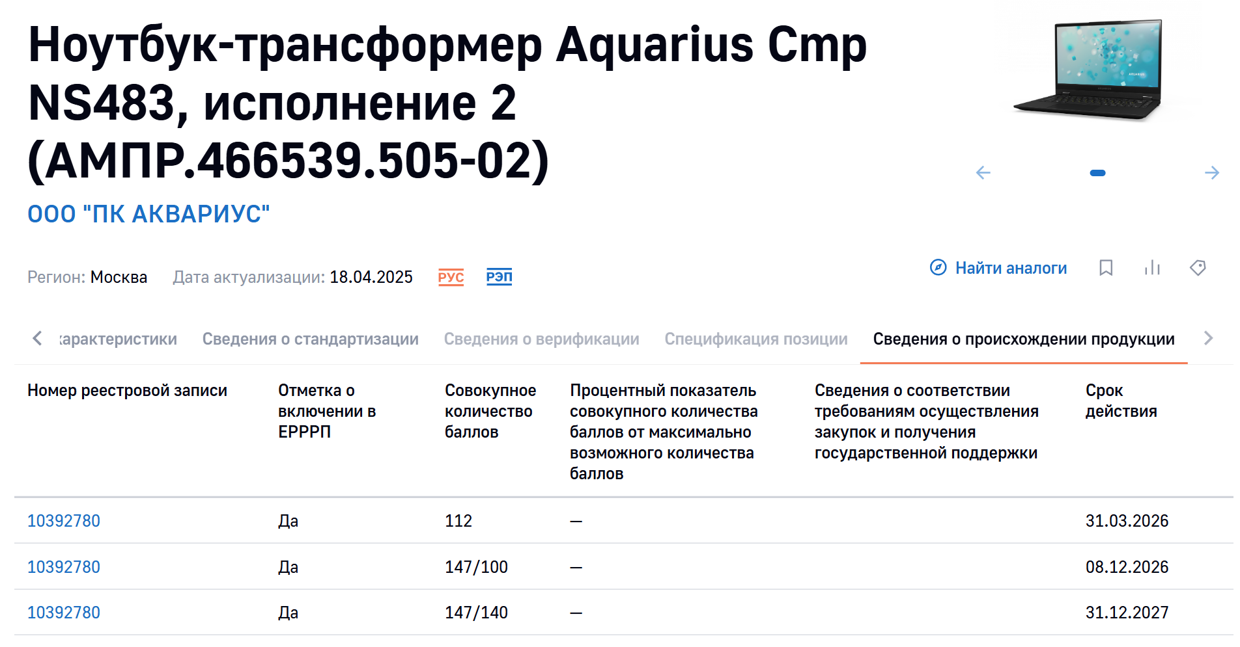

Slide 46
ПП РФ N 719
Для целей осуществления закупок продукции автомобилестроения и (или) оказания услуг с использованием продукции автомобилестроения для обеспечения государственных и муниципальных нужд в рамках Федерального закона "О контрактной системе в сфере закупок товаров, работ, услуг для обеспечения государственных и муниципальных нужд" при производстве каждой единицы продукции автомобилестроения должны выполняться операции (условия), которые в соответствии с требованиями, указанными в разделе II настоящего приложения, оцениваются совокупным количеством баллов (с 1 января 2023 г. не менее 3200 баллов, с 1 января 2027 г. не менее 3500 баллов, с 1 января 2028 г. не менее 3700 баллов (для автомобилей легковых, легких коммерческих автомобилей)….

Slide 47
ПП РФ N 719
Для целей отнесения продукции тяжелого машиностроения, классифицируемой кодами по ОК 034-2014 (КПЕС 2008) 28.22.14.110, 28.22.14.121, 28.22.14.122, 28.22.14.123, 28.22.14.125, 28.22.14.126, 28.22.14.129, 28.22.14.140, 28.22.14.152, 28.22.14.160, к российской промышленной продукции, осуществления закупок указанной продукции для обеспечения государственных и муниципальных нужд в соответствии с Федеральным законом "О контрактной системе в сфере закупок товаров, работ, услуг для обеспечения государственных и муниципальных нужд", обеспечения нужд заказчиков в соответствии с Федеральным законом "О закупке товаров, работ, услуг отдельными видами юридических лиц" и получения мер государственной поддержки, предусматривающих требование о наличии реестровой записи реестра российской промышленной продукции, размещаемого в государственной информационной системе промышленности в соответствии со статьей 17.1 Федерального закона "О промышленной политике в Российской Федерации", сформированной в соответствии с постановлением Правительства Российской Федерации от 17 июля 2015 г. N 719 "О подтверждении производства российской промышленной продукции", при производстве в течение календарного года юридическим лицом соответствующей продукции тяжелого машиностроения необходимо достижение следующего суммарного количества баллов за производство (осуществление) на территории Российской Федерации указанных комплектующих и технологических операций:
Код по ОК 034-2014 (КПЕС 2008) | Наименование продукции | До 31 декабря 2023 г. | До 31 декабря 2024 г. | До 31 декабря 2025 г. | С 1 января 2026 г.
28.22.14.110 | Деррик-краны (с кабиной) | не менее 275 баллов | не менее 290 баллов | не менее 305 баллов | не менее 320 баллов

Slide 48
ПП РФ N 1875
3. Установить, что информацией и документами, подтверждающими страну происхождения товара для целей настоящего постановления, являются:
б) для подтверждения происхождения товаров, указанных в позициях 1 - 145 приложения N 1 к настоящему постановлению, позициях 1 - 433 приложения N 2 к настоящему постановлению, приложении N 3 к настоящему постановлению, из государств - членов Евразийского экономического союза, за исключением Российской Федерации, - номер реестровой записи из евразийского реестра промышленных товаров государств - членов Евразийского экономического союза, порядок формирования и ведения которого устанавливается правом Евразийского экономического союза (далее - евразийский реестр промышленных товаров), содержащей в том числе:
информацию о совокупном количестве баллов за выполнение (освоение) на территории Евразийского экономического союза соответствующих операций (условий) (если в отношении такого товара правом Евразийского экономического союза за выполнение (освоение) на территории Евразийского экономического союза соответствующих операций (условий) установлены требования о совокупном количестве баллов), которое составляет или превышает значение, определенное правом Евразийского экономического союза;
информацию об уровне радиоэлектронной продукции (для товара, являющегося в соответствии с правом Евразийского экономического союза радиоэлектронной продукцией первого уровня или радиоэлектронной продукцией второго уровня)
Решение Совета Евразийской экономической комиссии от 23.11.2020 N 105 "Об утверждении Правил определения страны происхождения отдельных видов товаров для целей государственных (муниципальных) закупок"

Slide 49
ПП РФ N 1875
До внесения изменений в право Евразийского экономического союза, предусматривающих подтверждение страны происхождения товаров, указанных в позиции 433 приложения N 2 к настоящему постановлению, путем предоставления информации из евразийского реестра промышленных товаров, документом, подтверждающим происхождение таких товаров из государств - членов Евразийского экономического союза, за исключением Российской Федерации, является сертификат о происхождении товара, выданный уполномоченным органом (организацией) государства - члена Евразийского экономического союза по форме, установленной Правилами определения страны происхождения товаров, и в соответствии с критериями определения страны происхождения товаров, предусмотренными Правилами определения страны происхождения товаров

Slide 50
ПП РФ N 1875
Пункт 3 постановления
з) указание в заявке на участие в закупке наименования страны происхождения товара (в случае осуществления закупки в соответствии с Федеральным законом "О контрактной системе в сфере закупок товаров, работ, услуг для обеспечения государственных и муниципальных нужд" такое указание осуществляется в соответствии с подпунктом "б" пункта 2 части 1 статьи 43 указанного Федерального закона):
для подтверждения происхождения товаров из Российской Федерации, НЕ УКАЗАННЫХ в позициях 1 - 146 приложения N 1 к настоящему постановлению, позициях 1 - 433 приложения N 2 к настоящему постановлению;
для подтверждения происхождения товаров из Российской Федерации, указанных в позициях 1 - 433 приложения N 2 к настоящему постановлению (если отсутствие в реестре российской промышленной продукции такого товара с характеристиками, соответствующими потребности заказчика, задекларировано заказчиком в соответствии с абзацем третьим подпункта "а" пункта 7 настоящего постановления или при осуществлении в соответствии с Федеральным законом "О закупках товаров, работ, услуг отдельными видами юридических лиц" закупки задекларировано в документации о закупке), ЗА ИСКЛЮЧЕНИЕМ случая, если в заявке на участие в закупке содержится предложение о поставке товара, который по состоянию на момент подачи заявки на участие в закупке включен в реестр российской промышленной продукции; (а СТ-1?)
для подтверждения происхождения товара из иностранного государства, за исключением предусмотренных настоящим пунктом случаев, при которых предусмотрены иные информация и документы, подтверждающие происхождение товара из государств - членов Евразийского экономического союза;

Slide 51
Подпункт ц) пункта 4:
если при осуществлении в соответствии с Федеральным законом "О контрактной системе в сфере закупок товаров, работ, услуг для обеспечения государственных и муниципальных нужд" закупки товаров, указанных в позициях 1 - 433 приложения N 2 к настоящему постановлению, заказчиком в соответствии с абзацем третьим подпункта "а" пункта 7 настоящего постановления задекларировано отсутствие в реестре российской промышленной продукции такого товара с характеристиками, соответствующими потребности заказчика, а на участие в закупке подана заявка на участие в закупке, признанная по результатам ее рассмотрения соответствующей установленным в соответствии с Федеральным законом "О контрактной системе в сфере закупок товаров, работ, услуг для обеспечения государственных и муниципальных нужд" требованиям и содержащая предложение о поставке такого товара, включенного в реестр российской промышленной продукции или евразийский реестр промышленных товаров, и предусмотренный подпунктом "а" или "б" пункта 3 настоящего постановления номер реестровой записи, то заявка на участие в закупке, содержащая предусмотренное абзацем третьим подпункта "з" пункта 3 настоящего постановления указание наименования страны происхождения товара, приравнивается к заявке на участие в закупке, в которой содержится предложение о поставке товара, происходящего из иностранного государства;

Slide 52
ПП РФ N 1875
По позициям 362 - 399 (медизделия) и 433 (лекарства ЖНВЛП) перечня № 2, до 31 августа 2025 г. документом может быть СТ-1 помимо записи в реестрах российской\евразийской промпродукции а также:
марли медицинской отбеленной хлопчатобумажной, включенной в код 13.20.44.120 по ОКПД2,
медицинской одежды, включенной в коды 14.12.11, 14.12.21, 14.12.30.131, 14.12.30.132, 14.12.30.160 по ОКПД2,
одежды специальной для поддержания физической формы, включенной в код 14.12.30.170 по ОКПД2,
специальных хирургических одноразовых стерильных изделий из нетканых материалов для защиты пациента и медицинского персонала, включенных в код 14.19.32.120 по ОКПД2,
мебели медицинской, включая хирургическую, стоматологическую или ветеринарную, и ее частей, включенных в коды 32.50.30.110, 32.50.30.119, 32.50.50 по ОКПД2 (за исключением кровати больничной механической, соответствующей коду 120210 по НКМИ,
кровати больничной стандартной с электроприводом, соответствующей коду 136210 по НКМИ,
стеллажа для палаты пациента, соответствующего коду 156900 по НКМИ,
шкафа вытяжного, соответствующего коду 181470 по НКМИ,
ширмы прикроватной, соответствующей коду 184200 по НКМИ,
стеллажа общего назначения, соответствующего коду 260470 по НКМИ,
шкафа для сушки и хранения эндоскопов, соответствующего коду 271740 по НКМИ)

Slide 53
ПП РФ N 1875
По позициям 400 - 432 (одноразовые медизделия из ПВХ) перечня № 2, до 1 сентября 2025 г. не применяются правила подтверждения страны происхождения в части нахождения в реестрах российской\евразийской промпродукции. Для них информацией и документами, подтверждающими происхождение таких товаров из ЕАЭС и из Российской Федерации, являются следующие информация и документы в совокупности:
СТ-1
Акт экспертизы ТПП России или аналогичный документ, выданный уполномоченным органом (организацией) государства ЕАЭС, содержащий информацию о рассчитанной в соответствии с подпунктом "в" пункта 2.4 Правил определения страны происхождения товаров доле стоимости используемых для производства одной единицы медицинского изделия иностранных материалов (сырья) в цене конечной продукции, величина которой не превышает предельные значения согласно приложению № 4
реквизиты (дата и номер) документа, подтверждающего соответствие производства медицинских изделий требованиям ГОСТ ISO 13485-2017 "Межгосударственный стандарт. Изделия медицинские. Системы менеджмента качества. Требования для целей регулирования"

Slide 54
ПП РФ N 1875
По товарам указанным в позициях 362-432 Перечня №2 применяются ограничения если закупаются медицинские изделия. (преимущества не применяются Письмо Минфина России от 17.06.2025 № 24-06-09/58564)
Позиция 433 (лекарства) Перечня №2 применяется в части ограничений (синтез молекулы) только к ЖНВЛП.
!При закупке обычных и ветеринарных ЛС – нац режим не применяется????
пп. «р» п. 4 ПП РФ№1875,
а также пункт 9 письма Минфина России от 31.01.2025 №24-01-06/8697

Slide 55
ПП РФ N 1875
Запреты применяются на «Устройства числового программного управления» с кодом ОКПД2 26.20.40.150 даже если они входят в состав:
Станки для обработки металлов лазером и станки аналогичного типа; обрабатывающие центры и станки аналогичного типа
Станки токарные, расточные и фрезерные металлорежущие
Станки металлообрабатывающие прочие
Части и принадлежности станков для обработки металлов

Slide 56
ПП РФ N 1875
Для ПО – применяется, если такое программное обеспечение включено в состав объекта закупки наряду с иными товарами, работами, услугами. Применяется в отношении программного обеспечения, реализуемого, независимо от вида договора, на материальном носителе и (или) в электронном виде по каналам связи, а также исключительных прав на программное обеспечение и прав использования программного обеспечения. (кроме гостайны)
Понимается программное обеспечение и (или) права на него возникшие вследствие:
поставки на материальном носителе и (или) в электронном виде по каналам связи, а также предоставления в пользование программного обеспечения посредством использования каналов связи и внешней информационно-технологической и программно-аппаратной инфраструктуры, обеспечивающей сбор, обработку и хранение данных (услуги облачных вычислений);
поставки, технического обслуживания персональных электронных вычислительных машин, устройств терминального доступа, серверного оборудования и иных средств вычислительной техники, на которых программное обеспечение подлежит установке в результате исполнения контракта (договора);
выполнения работ, оказания услуг, связанных с разработкой, модификацией, модернизацией программного обеспечения, в том числе в составе существующих автоматизированных систем, ЕСЛИ такие работы или услуги сопряжены с предоставлением заказчику прав на использование программного обеспечения или расширением ранее предоставленного объема прав;
оказания услуг, связанных с сопровождением, технической поддержкой, обновлением программного обеспечения, в том числе в составе существующих автоматизированных систем, ЕСЛИ такие услуги сопряжены с предоставлением заказчику прав на использование программного обеспечения или расширением ранее предоставленного объема прав;

Slide 57
ПП РФ N 1875
Дополнительные преимущества при закупке ЖНВЛП:
При закупке лекарственных препаратов, входящих в список ЖНВЛП (от 12 октября 2019 г. N 2406-р) –предоставляется преимущество заявке, содержащей предложение о поставке лекарственного препарата, происходящего из государств-членов Евразийского экономического союза (далее - ЕАЭС) и все стадии производства (в том числе синтеза молекулы действующего вещества при производстве фармацевтических субстанций) которого осуществляются на территориях государств-членов ЕАЭС, в размере 15% перед заявками, содержащими предложение о поставке лекарственного препарата, происходящего из государств-членов ЕАЭС, но все стадии производства которого на территории указанных государств не осуществляются. (до 31.08.2025г. Применяется и к стратегически значимым ЛП)
(влияет на ранжирование заявок)
↓ Относится к ЖНВЛП и стратегически значимых ЛП
Для подтверждения осуществления всех стадий производства (в том числе синтеза молекулы действующего вещества при производстве фармацевтических субстанций) лекарственного препарата - документ, содержащий сведения о стадиях технологического процесса производства лекарственного средства для медицинского применения, осуществляемых на территории Евразийского экономического союза (в том числе о стадиях производства молекулы действующего вещества фармацевтической субстанции), выданный Министерством промышленности и торговли Российской Федерации в установленном им порядке.
(Приказ Минпромторга от 31.12.2015 №4368 – Документ СП)

Slide 58
ПП РФ N 1875
Дополнительные преимущества (ограничения):
1
В отношении лекарственных препаратов, входящих в перечень стратегически значимых лекарственных средств, производство которых должно быть обеспечено на территории Российской Федерации, утвержденный распоряжением Правительства Российской Федерации от 6 июля 2010 г. № 1141-р, - предусмотрено приравнивание заявки, содержащей предложение о поставке лекарственного препарата, происходящего из государств-членов ЕАЭС, но все стадии производства которого на территории указанных государств не осуществляются, к заявке, содержащей предложение о поставке лекарственного препарата, происходящего из иностранного государства, в целях отклонения таких заявок. (применяется с 1 сентября 2025 года после второго года включения лекарственного препарата, являющегося объектом закупки в перечень стратегически значимых ЛП.)

Slide 59
ПП РФ N 1875
Дополнительные преимущества (ограничения):
2
Заявке содержащей предложение о поставке РЭП 1 уровня путем приравнивания участников предлагающих к поставке РЭП 2 уровня к предлагающим иностранную РЭП (для товаров в позициях 195, 197 - 199 и 203 перечня № 2)
3
Заявке содержащей предложение о ПО, соответствующего дополнительным требованиям ПП РФ от 23.03.2017г. N 325, путем приравнивания участников предлагающих ПО, без указания о соответствии такого ПО дополнительным требованиям в реестре российского\евразийского ПО, к предлагающими иностранное ПО.
Для подтверждения происхождения программного обеспечения и его соответствия дополнительным требованиям к программам для ЭВМ и баз данных, сведения о которых включены в реестр российского программного обеспечения, утвержденные ПП РФ от 23 марта 2017 г. № 325 "Об утверждении дополнительных требований …» - номер реестровой записи из реестра российского (евразийского) программного обеспечения, содержащей информацию о соответствии программного обеспечения дополнительным требованиям к программному обеспечению

Slide 60
ПП РФ N 1875
Допускается (с исключениями) включать в один объект закупки ТРУ как указанные в перечне№1, перечне №2, так и не указанные в них, но на них действуют и запреты и ограничения, на не включенные в перечни позиции товаров действуют преимущества. (пп. в) п. 4)
Преимущества предоставляются в таком случае к стоимости всей заявки.
НЕ РЕКОМЕНДУЕТСЯ СМЕШИВАТЬ В ОДНОЙ ЗАКУПКЕ ТОВАРЫ ИЗ ПЕРЕЧНЯ 1 И 2 С ТОВАРАМИ НЕ ИЗ ПЕРЕЧНЕЙ

Slide 61
ПП РФ N 1875
пп. б) п. 4 ПП РФ №1875
ЕСЛИ объект закупки (предмет закупки) включает хотя бы один товар, НЕ указанный в приложении N 1 к настоящему постановлению и приложении N 2 к настоящему постановлению, в отношении заявки, содержащей предложение о поставке товаров (в том числе поставляемых при выполнении закупаемых работ, оказании закупаемых услуг) только российского происхождения, применяется предусмотренное пунктом 1 настоящего постановления преимущество ПРИ УСЛОВИИ, что:
при осуществлении закупки в соответствии с Федеральным законом "О контрактной системе в сфере закупок товаров, работ, услуг для обеспечения государственных и муниципальных нужд" в числе заявок на участие в закупке, которым в соответствии с подпунктом "б" пункта 1 части 15 статьи 48, подпунктом "б" пункта 1 части 5 статьи 49, подпунктом "б" пункта 1 части 3 статьи 50, подпунктом "в" пункта 1 части 10 статьи 73, пунктом 1 части 5 статьи 74, подпунктом "в" пункта 1 части 9 статьи 75, подпунктом "б" пункта 1 части 5 статьи 76 Федерального закона "О контрактной системе в сфере закупок товаров, работ, услуг для обеспечения государственных и муниципальных нужд" присваиваются порядковые номера, имеется заявка на участие в закупке, содержащая предложение о поставке хотя бы одного товара, происходящего из иностранного государства;
44-ФЗ

Slide 62
ПП РФ N 1875
При включении позиций входящих в перечень 1 и 2 и не входящих в них в одну закупку:
На ТРУ из перечня 1 – действуют запреты
На ТРУ из перечня 2 – действуют ограничения
Если в закупке содержатся товары не включенным в перечни – применяется преимущество (при условии, что есть заявка предлагающая такие иностранные товары).
Преимущество предоставляется заявкам, которые предлагают ВСЕ товары российского происхождения (и по перечням 1 и 2).
Преимущество (15%) применяется ко всем товарам – включенным и не включенным в перечни.

Slide 63
ПП РФ N 1875
Абзац 5 пп. в) п. 4
«преимущество, указанное в пункте 1 настоящего постановления, предоставляется при условии, указанном в абзаце втором или третьем подпункта "б" настоящего пункта, заявке на участие в закупке, которая содержит предложение о поставке товара (в том числе поставляемого при выполнении закупаемых работ, оказании закупаемых услуг) только российского происхождения, как в отношении включенных в объект закупки (предмет закупки) товаров, не указанных в приложении N 1 к настоящему постановлению и приложении N 2 к настоящему постановлению, так и включенных в объект закупки (предмет закупки) товаров, указанных в таких приложениях»
Российским товаром по перечням 1 и 2 считаются товары, на которые есть подтверждение страны происхождения! (раздел 6 письма Минфина России от 31.01.2025 №24-01-06/8697)
При отсутствии в реестре таких товаров (при декларировании заказчиком) – просто страна происхождения.

Slide 64
Постановление Правительства РФ от 23.12.2024 N 1875
Моделируем ситуацию:
Товар | 1 заявка (документы соответствуют требованиям) | 2 заявка (документы соответствуют требованиям) | 3 заявка (документы соответствуют требованиям) | 4 заявка (документы соответствуют требованиям) | 5 заявка (документы соответствуют требованиям)
Запрет | РФ (НЕ подтвердил) | РФ (подтвердил) | РФ (подтвердил) | РФ (подтвердил) | РФ (подтвердил)
Ограничение | РФ (подтвердил) | Китай | РФ (подтвердил) | РФ (подтвердил) | РФ (подтвердил)
Ограничение | РФ (подтвердил) | РФ (подтвердил) | РФ | РФ (подтвердил) | РФ (подтвердил)
Не в перечне | РФ | РФ | РФ | РФ | РФ
Не в перечне | РФ | РФ | РФ | РФ | Китай
Решение | Отклонить (п. 5 ч. 12 ст. 48) | Отклонить (п. 4 ч. 12 ст. 48) | Отклонить (п. 4 ч. 12 ст. 48) | Дать преимущество и рассмотреть цену как на 15% дешевле | Допустить

Slide 65
Постановление Правительства РФ от 23.12.2024 N 1875
Шаг 1 – применяем запрет
Моделируем ситуацию:
Товар | 1 заявка (документы соответствуют требованиям) | 2 заявка (документы соответствуют требованиям) | 3 заявка (документы соответствуют требованиям) | 4 заявка (документы соответствуют требованиям) | 5 заявка (документы соответствуют требованиям)
Запрет | РФ (НЕ подтвердил) | РФ (подтвердил) | РФ (подтвердил) | РФ (подтвердил) | РФ (подтвердил)
Ограничение | РФ (подтвердил) | Китай | РФ (подтвердил) | РФ (подтвердил) | РФ (подтвердил)
Ограничение | РФ (подтвердил) | РФ (подтвердил) | РФ | РФ (подтвердил) | РФ (подтвердил)
Не в перечне | РФ | РФ | РФ | РФ | РФ
Не в перечне | РФ | РФ | РФ | РФ | Китай
Решение | Отклонить (п. 5 ч. 12 ст. 48) | Отклонить (п. 4 ч. 12 ст. 48) | Отклонить (п. 4 ч. 12 ст. 48) | Дать преимущество и рассмотреть цену как на 15% дешевле | Допустить

Slide 66
Постановление Правительства РФ от 23.12.2024 N 1875
Шаг 2 – применяем ограничение
Моделируем ситуацию:
Товар | 1 заявка (документы соответствуют требованиям) | 2 заявка (документы соответствуют требованиям) | 3 заявка (документы соответствуют требованиям) | 4 заявка (документы соответствуют требованиям) | 5 заявка (документы соответствуют требованиям)
Запрет | РФ (НЕ подтвердил) | РФ (подтвердил) | РФ (подтвердил) | РФ (подтвердил) | РФ (подтвердил)
Ограничение | РФ (подтвердил) | Китай | РФ (подтвердил) | РФ (подтвердил) | РФ (подтвердил)
Ограничение | РФ (подтвердил) | РФ (подтвердил) | РФ | РФ (подтвердил) | РФ (подтвердил)
Не в перечне | РФ | РФ | РФ | РФ | РФ
Не в перечне | РФ | РФ | РФ | РФ | Китай
Решение | Отклонить (п. 5 ч. 12 ст. 48) | Отклонить (п. 4 ч. 12 ст. 48) | Отклонить (п. 4 ч. 12 ст. 48) | Дать преимущество и рассмотреть цену как на 15% дешевле | Допустить

Slide 67
Постановление Правительства РФ от 23.12.2024 N 1875
Шаг 3 – применяем преимущество
Моделируем ситуацию:
Товар | 1 заявка (документы соответствуют требованиям) | 2 заявка (документы соответствуют требованиям) | 3 заявка (документы соответствуют требованиям) | 4 заявка (документы соответствуют требованиям) | 5 заявка (документы соответствуют требованиям)
Запрет | РФ (НЕ подтвердил) | РФ (подтвердил) | РФ (подтвердил) | РФ (подтвердил) | РФ (подтвердил)
Ограничение | РФ (подтвердил) | Китай | РФ (подтвердил) | РФ (подтвердил) | РФ (подтвердил)
Ограничение | РФ (подтвердил) | РФ (подтвердил) | РФ | РФ (подтвердил) | РФ (подтвердил)
Не в перечне | РФ | РФ | РФ | РФ | РФ
Не в перечне | РФ | РФ | РФ | РФ | Китай
Решение | Отклонить (п. 5 ч. 12 ст. 48) | Отклонить (п. 4 ч. 12 ст. 48) | Отклонить (п. 4 ч. 12 ст. 48) | Дать преимущество и рассмотреть цену как на 15% дешевле | Допустить

Slide 68
Постановление Правительства РФ от 23.12.2024 N 1875
Моделируем ситуацию:
Товар | 1 заявка (документы соответствуют требованиям) | 2 заявка (документы соответствуют требованиям) | 3 заявка (документы соответствуют требованиям) | 4 заявка (документы соответствуют требованиям) | 5 заявка (документы соответствуют требованиям)
Запрет | РФ (НЕ подтвердил) | РФ (подтвердил) | РФ (подтвердил) | РФ (подтвердил) | РФ (подтвердил)
Ограничение | РФ (подтвердил) | Китай | РФ (подтвердил) | РФ (подтвердил) | РФ (подтвердил)
Ограничение | РФ (подтвердил) | РФ (подтвердил) | РФ | РФ (подтвердил) | РФ (подтвердил)
Не в перечне | РФ | РФ | РФ | РФ | РФ
Не в перечне | РФ | РФ | РФ | РФ | Китай
Решение | Отклонить (п. 5 ч. 12 ст. 48) | Отклонить (п. 4 ч. 12 ст. 48) | Отклонить (п. 4 ч. 12 ст. 48) | Дать преимущество и рассмотреть цену как на 15% дешевле | Допустить

Slide 69
Постановление Правительства РФ от 23.12.2024 N 1875
Моделируем ситуацию:
Товар | 1 заявка (документы соответствуют требованиям) | 2 заявка (документы соответствуют требованиям) | 3 заявка (документы соответствуют требованиям) | 4 заявка (документы соответствуют требованиям)
Запрет | РФ (подтвердил) | РФ (подтвердил) | РФ (подтвердил) | РФ (подтвердил)
Ограничение | РФ | Китай | РФ (подтвердил) | РФ
Ограничение | РФ | РФ (подтвердил) | РФ | РФ (подтвердил)
Не в перечне | РФ | РФ | РФ | РФ
Не в перечне | РФ | РФ | РФ | РФ
Решение | Допустить | Допустить | Допустить | Допустить

Slide 70
Постановление Правительства РФ от 23.12.2024 N 1875
Моделируем ситуацию:
Товар | 1 заявка (документы соответствуют требованиям) | 2 заявка (документы соответствуют требованиям) | 3 заявка (документы соответствуют требованиям) | 4 заявка (документы соответствуют требованиям) | 5 заявка (документы соответствуют требованиям)
Запрет (не применяется) | РФ (НЕ подтвердил) | РФ (подтвердил) | Индия | Италия | РФ (подтвердил)
Ограничение | РФ (подтвердил) | Китай | РФ (подтвердил) | РФ (подтвердил) | РФ (подтвердил)
Ограничение | РФ (подтвердил) | РФ (подтвердил) | РФ | РФ (подтвердил) | РФ (подтвердил)
Не в перечне | РФ | РФ | РФ | РФ | РФ
Не в перечне | РФ | РФ | РФ | РФ | Китай
Решение | Допустить | Отклонить (п. 4 ч. 12 ст. 48) | Отклонить (п. 4 ч. 12 ст. 48) | Допустить | Допустить

Slide 71
Постановление Правительства РФ от 23.12.2024 N 1875
Моделируем ситуацию:
Товар | 1 заявка (документы соответствуют требованиям) | 2 заявка (документы соответствуют требованиям) | 3 заявка (документы соответствуют требованиям) | 4 заявка (документы соответствуют требованиям) | 5 заявка (документы НЕ соответствуют требованиям)
Запрет | РФ (НЕ подтвердил) | РФ (подтвердил) | РФ (подтвердил) | РФ (подтвердил) | РФ (подтвердил)
Ограничение | РФ (подтвердил) | Китай | РФ (подтвердил) | РФ (подтвердил) | РФ (подтвердил)
Ограничение | РФ (подтвердил) | РФ (подтвердил) | РФ | РФ (подтвердил) | РФ (подтвердил)
Не в перечне | РФ | РФ | РФ | РФ | РФ
Не в перечне | РФ | РФ | РФ | РФ | Китай
Решение | Отклонить (п. 5 ч. 12 ст. 48) | Отклонить (п. 4 ч. 12 ст. 48) | Отклонить (п. 4 ч. 12 ст. 48) | Допустить | Отклонить

Slide 72
Постановление Правительства РФ от 23.12.2024 N 1875
Моделируем ситуацию:
Товар | 1 заявка (документы соответствуют требованиям) | 2 заявка (документы соответствуют требованиям) | 3 заявка (документы соответствуют требованиям) | 4 заявка (документы соответствуют требованиям) | 5 заявка (документы НЕ соответствуют требованиям)
Запрет | РФ (НЕ подтвердил) | РФ (подтвердил) | РФ (подтвердил) | РФ (подтвердил) | РФ (подтвердил)
Ограничение | РФ (подтвердил) | Китай | РФ (подтвердил) | РФ (подтвердил) | РФ (подтвердил)
Ограничение | РФ (подтвердил) | РФ (подтвердил) | РФ | РФ (подтвердил) | РФ (подтвердил)
Не в перечне | РФ | РФ | РФ | РФ | РФ
Не в перечне | РФ | РФ | РФ | РФ | Китай
Решение | Отклонить (п. 5 ч. 12 ст. 48) | Отклонить (п. 4 ч. 12 ст. 48) | Отклонить (п. 4 ч. 12 ст. 48) | Допустить | Отклонить

Slide 73
Постановление Правительства РФ от 23.12.2024 N 1875
Моделируем ситуацию:
Товар | 1 заявка (документы соответствуют требованиям) | 2 заявка (документы соответствуют требованиям) | 3 заявка (документы соответствуют требованиям) | 4 заявка (документы соответствуют требованиям)
Запрет | РФ (подтвердил) | РФ (подтвердил) | РФ (подтвердил) | РФ (подтвердил)
Ограничение (есть декларация) | РФ | Китай | РФ | РФ
Ограничение | РФ | РФ (подтвердил) | РФ | РФ (подтвердил)
Не в перечне | РФ | РФ | РФ | РФ
Не в перечне | РФ | РФ | РФ | РФ
Решение | Отклонить | Отклонить | Отклонить | Допустить

Slide 74
Постановление Правительства РФ от 23.12.2024 N 1875
Моделируем ситуацию:
Товар | 1 заявка (документы соответствуют требованиям) | 2 заявка (документы соответствуют требованиям) | 3 заявка (документы соответствуют требованиям) | 4 заявка (документы соответствуют требованиям)
Запрет | РФ (подтвердил) | РФ (подтвердил) | РФ (подтвердил) | РФ (подтвердил)
Ограничение (есть декларация) | РФ | Китай | РФ | РФ
Ограничение (есть декларация) | РФ | РФ (подтвердил) | РФ | РФ (подтвердил)
Не в перечне | РФ | РФ | РФ | РФ
Не в перечне | РФ | РФ | РФ | РФ
Решение | Отклонить | Отклонить | Отклонить | Допустить

Slide 75
Постановление Правительства РФ от 23.12.2024 N 1875
Моделируем ситуацию:
Товар | 1 заявка (документы соответствуют требованиям) | 2 заявка (документы соответствуют требованиям) | 3 заявка (документы соответствуют требованиям) | 4 заявка (документы соответствуют требованиям)
Запрет | РФ (подтвердил) | РФ (подтвердил) | РФ (подтвердил) | РФ (подтвердил)
Ограничение (есть декларация) | РФ | Китай | РФ | РФ
Ограничение (есть декларация) | РФ | РФ | РФ | РФ
Не в перечне | РФ | РФ | РФ | Китай
Не в перечне | РФ | РФ | Китай | Китай
Решение | Допустить и дать преимущество | Отклонить | Допустить | Допустить

Slide 76
Постановление Правительства РФ от 23.12.2024 N 1875
Моделируем ситуацию:
Товар | 1 заявка (документы соответствуют требованиям) | 2 заявка (документы соответствуют требованиям) | 3 заявка (документы соответствуют требованиям) | 4 заявка (документы соответствуют требованиям)
Запрет | РФ (подтвердил) | РФ (подтвердил) | РФ (подтвердил) | РФ (подтвердил)
Ограничение (есть декларация) | РФ | Китай | РФ | РФ
Ограничение (есть декларация) | РФ | РФ (подтвердил) | РФ | РФ
Не в перечне | РФ | РФ | РФ | РФ
Не в перечне | РФ | РФ | Китай | РФ
Решение | Допустить | Допустить | Допустить | Допустить

Slide 77
Информационное письмо Минфина России от 31.01.2025 N 24-01-06/8697

Slide 78
В случае включения в объект одной закупки (предмет одной закупки) товаров, работ, услуг, указанных в перечнях N 1 и N 2, в отношении таких товаров, работ, услуг применяются соответственно запрет, ограничение. При включении в этот объект закупки (предмет закупки) также товаров, не указанных в перечнях N 1 и N 2, при осуществлении рассматриваемой закупки наряду с запретом и ограничением применяется также преимущество.
Например, если в объект одной закупки, осуществляемой в соответствии с Законом N 44-ФЗ, включены товары, указанные перечне N 1, товары, указанные в перечне N 2, а также товары, не включенные в указанные перечни, целесообразно:
1) рассмотреть представленные в заявках на участие в закупке информацию и документы, подтверждающие страну происхождения товара, указанного в перечне N 1. Наличие в заявке на участие в закупке предложения о поставке такого товара, происходящего из иностранного государства, является основанием для ее отклонения;
2) рассмотреть представленные в заявках на участие в закупке информацию и документы, подтверждающие страну происхождения товара, указанного в перечне N 2. Наличие в заявке на участие в закупке предложения о поставке такого товара, происходящего из иностранного государства, является основанием для ее отклонения, если на участие в закупке также подана соответствующая установленным заказчиком требованиям заявка, содержащая в отношении такого товара предложение о поставке товара российского происхождения;

Slide 79
3) рассмотреть представленные в заявках на участие в закупке информацию и документы, подтверждающие страну происхождения товара, не указанного в перечнях N 1 и N 2. Заявка на участие в закупке получит преимущество, если:
она не подлежит отклонению при применении запрета и ограничения и соответствует установленным заказчиком требованиям;
содержит предложение о поставке товаров только российского происхождения (то есть заявка содержит предложение о поставке товаров российского происхождения в отношении товаров, на которые распространяется запрет, ограничение, преимущество);
в числе заявок на участие в закупке, в отношении которых отсутствуют основания для отклонения, имеется заявка на участие в закупке, содержащая предложение о поставке хотя бы одного товара, происходящего из иностранного государства.

Slide 80
ПП РФ N 1875
Предусматриваются случаи когда некоторые позиции перечней не могут быть предметом одной конкурентной закупки.
  «при осуществлении закупок в соответствии с Федеральным законом "О контрактной системе в сфере закупок товаров, работ, услуг
  для обеспечения государственных и муниципальных нужд", Федеральным законом "О закупках товаров, работ, услуг отдельными видами юридических лиц", за исключением закупок у единственного поставщика (подрядчика, исполнителя) и закупок у единственного поставщика (исполнителя, подрядчика) соответственно, не могут быть включены в предмет одного контракта (одного лота), одного договора (одного лота):
товары, указанные в позициях 143 и 144 перечня № 2 и не указанные в таких позициях;
товары, указанные в позициях 145, 149 и 150 перечня № 2 и не указанные в таких позициях;
И так далее…»

Slide 81
ПП РФ N 1875
Не могут быть предметом одного контракта (кроме закупок у ЕП):
Перечень 2
Пианино и Рояли и не указанные и иные товары
Инструменты музыкальные струнные смычковые, Арфы и Инструменты струнные щипковые национальные и иные товары
Балалайки, Гитары, Домры, Аккордеоны, Баяны, Гармони и Инструменты электромузыкальные адаптиризованные язычковые и иные товары
Инструменты музыкальные духовые и иные товары
Флейты, Кларнеты, Саксофоны, Гобои, Фаготы, Инструменты национальные духовые и иные товары
Инструменты электромузыкальные адаптиризованные струнные щипковые и иные товары
Инструменты музыкальные ударные и иные товары

Slide 82
ПП РФ N 1875
Не могут быть предметом одного контракта (кроме закупок у ЕП):
Перечень 1
Перечень 2
Пробирки вакуумные для взятия образцов крови ИВД,
Аппараты искусственной вентиляции легких,
Мебель медицинская,
Медицинские маски
Мебель медицинская, включая хирургическую, стоматологическую или ветеринарную, и ее части
Коляски инвалидные
Дефибрилляторы
Позиции 349-419
и иные товары

Slide 83
ПП РФ N 1875
Не могут быть предметом одного контракта (кроме закупок у ЕП):
Перечень 2
Музыкальное и звуковое оборудование и другие товары
ЖНВЛП (кроме стратегически значимых ЛП) и другие ЛП кроме случаев предусмотренных Законом о контрактной системе и сопутствующих НПА
Стратегически значимые ЛП и другие ЛП кроме случаев предусмотренных Законом о контрактной системе и сопутствующих НПА

Slide 84
ПП РФ N 1875
Позиция перечня № 1, перечня № 2, применяется, если в объект закупки включены товар, работа, услуга, наименование которых указано в графе "Наименование товара, работы, услуги" и которые включены в код, указанный в графе "(ОКПД2)".
При этом если в объект закупки включено медицинское изделие, соответствующая позиция применяется, если закупаемое медицинское изделие также относится к указанному в графе "Наименование товара, работы, услуги" НКМИ.
10. | Бумага и картон | 17.12
11. | Материалы лакокрасочные и аналогичные для нанесения покрытий, полиграфические краски и мастики | 20.30
12. | Клеи | 20.52
13. | Фотопластинки и фотопленки; фотопленки для моментальных фотоснимков; составы химические и продукты несмешанные, используемые в фотографии | 20.59.1

Slide 85
Информационное письмо Минфина России от 31.01.2025 N 24-01-06/8697

Slide 86
Запрет применяется, если в объект закупки включены товар, работа, услуга, наименования которых указаны в графе "Наименование товара, работы, услуги" перечня N 1 и которые включены в код, указанный в графе "Код товара, работы, услуги по ОКПД2" (далее - ОКПД 2) (подпункт "д" пункта 4 Постановления N 1875). Аналогичные положения установлены в отношении ограничения и минимальной доли (подпункты "д" и "е" пункта 4 Постановления N 1875).
В перечнях N 1 - N 3 в графах "Наименование товара, работы, услуги" и "Наименование товара" (по аналогии с ранее действовавшими нормативными правовыми актами, регулировавшими вопросы применения запрета, ограничения, преимущества) с учетом поступивших в Минфин России предложений федеральных органов исполнительной власти указаны группы товаров, работ, услуг, которые по общему правилу (за исключением отдельных позиций, в том числе касающихся медицинских изделий) являются наименованиями соответствующих группировок по ОКПД 2 (от подкласса до подкатегории).

Slide 87
В ОКПД 2 использованы иерархический метод классификации и последовательный метод кодирования, в связи с чем группировка более высокого уровня включает в себя все входящие в нее группировки.
Таким образом, соответствующая "защитная" мера распространяется на всю указанную в позиции перечней N 1 - N 3 группу товаров, работ, услуг по ОКПД 2, то есть на все товары, работы, услуги, включенные в указанную в соответствующей позиции перечней N 1 - N 3 группировку по ОКПД 2.
Например, запрет, предусмотренный позицией 62 перечня N 1 в отношении машин и оборудования для сельского и лесного хозяйства, включенных в код 28.30 по ОКПД 2, распространяется также на котлы варочные, включенные в код 28.30.83.170 по ОКПД 2.

Slide 88
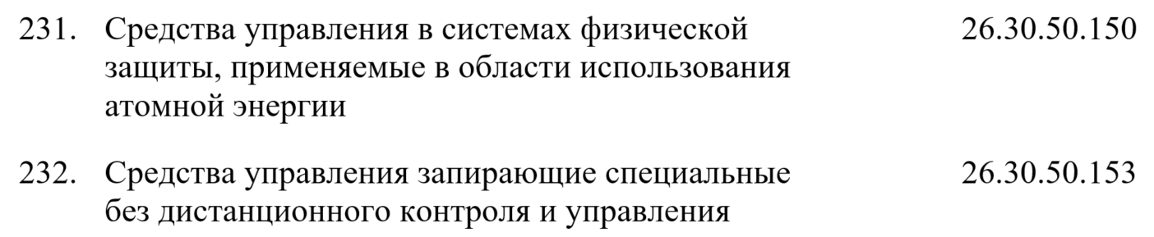
Отдельные позиции перечня 2 - 231 и 232
?
Исходя из письма Минфина – позиция 232 включается в позицию 231 исходя из иерархичности кода.
Видимо, следует понимать, что в таких случаях наблюдается исключение для иных позиций в иерархии.

Slide 89
Наименования товаров, работ, услуг в перечнях N 1 - N 3 указаны для цели отнесения закупаемых заказчиком товаров, работ, услуг к товарам, работам, услугам, в отношении которых применяются соответствующие "защитные" меры.
Требования об использовании указанных наименований для целей описания объекта закупки (предмета закупки) Постановлением N 1875 не установлены, в том числе поскольку указанный вопрос к предмету регулирования Постановления N 1875 не относится.
В этой связи при применении Постановления N 1875 не предусматривается обеспечение дословного соответствия наименований, указанных в описании объекта закупки (предмета закупки), наименованиям, указанным в перечнях N 1 - N 3.

Slide 90
ПП РФ N 1875
Предусматриваются случаи, когда запрет или ограничение может не применяться заказчиками в закупках.
Примеры:
осуществляется закупка товара, не относящегося к товарам и программному обеспечению, указанным в позициях 17, 21, 27, 35, 140, 141, 144 и 146 перечня № 1, в количестве одной штуки и начальная (максимальная) цена контракта (начальная (максимальная) цена договора), цена контракта, заключаемого с единственным поставщиком (подрядчиком, исполнителем) (цена, заключаемого с единственным поставщиком (исполнителем, подрядчиком) договора), не превышает 300 тыс. рублей;
???
осуществляется закупка товаров, не относящихся к товарам и программному обеспечению, указанным в позициях 17, 21, 27, 35, 140, 141, 144 и 146 приложения N 1 к настоящему постановлению, в одном из следующих случаев:
начальная (максимальная) цена контракта (начальная (максимальная) цена договора), максимальное значение цены контракта (максимальное значение цены договора) или цена контракта, заключаемого с единственным поставщиком (подрядчиком, исполнителем) (цена заключаемого с единственным поставщиком (исполнителем, подрядчиком) договора), не превышает 1 млн. рублей и при этом ни одна из использованных при определении таких цен цена единицы товара не превышает 300 тыс. рублей;
ни одна из использованных при определении начальной (максимальной) цены контракта (начальной (максимальной) цены договора) или цены контракта, заключаемого с единственным поставщиком (подрядчиком, исполнителем) (цены заключаемого с единственным поставщиком (исполнителем, подрядчиком) договора), цена единицы товара не превышает 300 тыс. рублей и при этом произведение каждой цены единицы товара на количество такого товара не превышает 1 млн. рублей;
???

Slide 91
Письмо Минфина России от 03.03.2025 №24-03-09/20370
Положения подпункта "и" пункта 5 Постановления № 1875, касающиеся 300 тыс. рублей, применяются в отношении цены единицы товара, использованной для определения начальной (максимальной) цены контракта или цены контракта, заключаемого с единственным поставщиком (подрядчиком, исполнителем).
Требования к ценам, используемым в свою очередь для определения цены такой единицы товара, подпунктом "и" пункта 5 Постановления № 1875 не предъявляются.

Slide 92
ПП РФ N 1875
Запрет может не применяться заказчиками при наступлении одного из следующих случаев:
отсутствие на территории Российской Федерации производства товара, являющегося объектом закупки (предметом закупки) и указанного
в позициях 1 - 145 перечня № 1, которое подтверждается разрешением на закупку происходящего из иностранного государства товара, являющегося промышленной продукцией, которое выдается в порядке, установленном Минпромторгом России. При описании объекта закупки для запроса на разрешение – применять КТРУ (если в КТРУ есть такая позиция) и при необходимости (если не запрещено) указывать дополнительные характеристики.

Slide 93
Порядок выдачи разрешений на закупку промышленного товара происходящего из иностранного государства.
Приказ Министерства промышленности и торговли Российской Федерации от 9 января 2025 г. № 7
"Об утверждении порядка выдачи Министерством промышленности и торговли Российской Федерации разрешения на закупку происходящего из иностранного государства товара, являющегося промышленной продукцией, предусмотренного подпунктом "а" пункта 5 постановления Правительства Российской Федерации от 23 декабря 2024 г. N 1875 "О мерах по предоставлению национального режима при осуществлении закупок товаров, работ, услуг для обеспечения государственных и муниципальных нужд, закупок товаров работ услуг отдельными видами юридических лиц"
Рассмотрение 5 р.д. → Поиск 1 р.д. → Решение 5 р.д.
↓ ↓
↑ Переделка 15 р.д. ← Отклонение 1р.д. Нашли 1 +5 (х2) р.д на ответ ↑

Slide 94
ПП РФ N 1875
Запрет может не применяться заказчиками при наступлении одного из следующих случаев:
отсутствие на территории Российской Федерации российских граждан, российских юридических лиц, осуществляющих оказание услуг, указанных в позициях 147 - 151 приложения N 1 к настоящему постановлению, отсутствие в реестре российской промышленной продукции товаров, указанных в позициях 1 - 433 приложения N 2 к настоящему постановлению, с характеристиками, соответствующими потребности заказчика, отсутствие на территории Российской Федерации производства товаров, указанных в позициях 434 - 465 приложения N 2 к настоящему постановлению, отсутствие на территории Российской Федерации производства товаров, не указанных в приложениях N 1 и 2 к настоящему постановлению, отсутствие на территории Российской Федерации российских граждан, российских юридических лиц, осуществляющих выполнение работ, оказание услуг, не указанных в приложениях N 1 и 2 к настоящему постановлению, при осуществлении в соответствии с Федеральным законом "О контрактной системе в сфере закупок товаров, работ, услуг для обеспечения государственных и муниципальных нужд" закупок таких товаров (в том числе поставляемых при выполнении закупаемых работ, оказании закупаемых услуг), работ, услуг заказчиком из числа заказчиков, предусмотренных подпунктом "а" пункта 5 части 11 статьи 24 Федерального закона "О контрактной системе в сфере закупок товаров, работ, услуг для обеспечения государственных и муниципальных нужд", или при осуществлении в рамках государственного оборонного заказа в соответствии с Федеральным законом "О контрактной системе в сфере закупок товаров, работ, услуг для обеспечения государственных и муниципальных нужд" и Федеральным законом "О закупках товаров, работ, услуг отдельными видами юридических лиц" закупок таких товаров (в том числе поставляемых при выполнении закупаемых работ, оказании закупаемых услуг), работ, услуг иными заказчиками. Такое отсутствие декларируется заказчиком самостоятельно в извещении об осуществлении закупки, приглашении принять участие в определении поставщика (подрядчика, исполнителя), документации о закупке, в заключаемом с единственным поставщиком (подрядчиком, исполнителем) контракте (заключаемом с единственным поставщиком (исполнителем, подрядчиком) договоре);

Slide 95
ПП РФ N 1875
Запрет может не применяться заказчиками при наступлении одного из следующих случаев:
при осуществлении закупки программного обеспечения, указанного в позиции 146 перечня № 1 по состоянию на день, предшествующий дню размещения в ЕИС извещения об осуществлении закупки:
отсутствие в реестре российского\ евразийского ПО
по своим функциональным, техническим и (или) эксплуатационным характеристикам не соответствует установленным заказчиком требованиям к программному обеспечению, являющемуся объектом закупки
Заказчику необходимо дать обоснование неприменения запрета.

Slide 96
ПП РФ N 1875
Запрет может не применяться заказчиками при наступлении одного из следующих случаев:
осуществляется закупка товаров, указанных в позиции 35 (подшипники) перечня № 1, в количестве одной штуки и НМЦК (НМЦД), цена контракта, заключаемого с единственным поставщиком (подрядчиком, исполнителем) (цена, заключаемого с единственным поставщиком (исполнителем, подрядчиком) договора), не превышает 3 тыс. рублей.
осуществляется закупка товаров, указанных в позиции 35 (подшипники) перечня № 1, при которой НМЦК (НМЦД), максимальное значение цены контракта (максимальное значение цены договора), цена контракта, заключаемого с единственным поставщиком (подрядчиком, исполнителем) (цена, заключаемого с единственным поставщиком (исполнителем, подрядчиком) договора), не превышает 30 тыс. рублей и при этом ни одна из использованных при определении таких цен цена единицы товара не превышает 3 тыс. рублей
осуществляется закупка товара, НЕ относящегося к товарам и ПО, указанным в позициях 23, 24, 44 - 47, 71- 77, 79 - 88, 95 – 118 и 146 перечня № 1, определенного товарного знака ввиду его несовместимости с товарами, на которых размещаются другие товарные знаки и необходимости обеспечения взаимодействия закупаемого товара с товарами, используемыми заказчиком

Slide 97
ПП РФ N 1875
Запрет может не применяться заказчиками при наступлении одного из следующих случаев:
осуществляется закупка в целях оказания медицинской помощи в неотложной или экстренной форме либо вследствие аварии, обстоятельств непреодолимой силы, для предупреждения (при введении режима повышенной готовности функционирования органов управления и сил единой государственной системы предупреждения и ликвидации чрезвычайных ситуаций) и (или) ликвидации чрезвычайной ситуации, в целях проведения специальной военной операции, мобилизационной подготовки, мобилизации, осуществления деятельности на территории, на которой введено военное положение

Slide 98
ПП РФ N 1875
Запрет может не применяться заказчиками при наступлении одного из следующих случаев:
осуществляется закупка товаров из числа запасных частей и расходных материалов к машинам и оборудованию, используемых заказчиками, предусмотренными подпунктом "а" пункта 5 части 11 статьи 24 Федерального закона "О контрактной системе в сфере закупок товаров, работ, услуг для обеспечения государственных и муниципальных нужд", в соответствии с технической документацией на указанные машины и оборудование. (новое право – ПП РФ №879)

Slide 99
ПП РФ N 1875
Ограничение может не применяться заказчиками:
  товара определенного товарного знака ввиду его несовместимости с товарами, на которых размещаются другие товарные знаки и необходимости обеспечения взаимодействия закупаемого товара с товарами, используемыми заказчиком, за исключением случаев осуществления закупок товара, указанного в позиции 371 перечня № 2;
  товара из числа запасных частей и расходных материалов к машинам и оборудованию, используемым заказчиком, в соответствии с технической документацией на указанные машины и оборудование.
  ↑Положения не применяются при осуществлении закупок товаров, являющихся расходными материалами, комплектующими, принадлежностями к медицинским изделиям (из приложения №2);
  товаров, указанных в позициях 100 и 101 перечня № 2, в целях обеспечения нужд спорта высших достижений;
  товара из числа запасных частей и деталей к используемому оружию спортивному огнестрельному с нарезным стволом, происходящему из иностранного государства.

Slide 100
ПП РФ N 1875
(пункт 7) Только по 44-ФЗ
Предусмотрены особенности:
При осуществлении закупок товаров, указанных в позициях 195, 197 - 199 и 203 перечня № 2 - контракт должен содержать условие о том, что не допускается замена:
если контракт предусматривает поставку РЭП 1 уровня, замена такой продукции на РЭП, не признаваемой радиоэлектронной продукцией первого уровня
- ЛП с синтезом молекулы на ЛП без синтеза.

Slide 101
ПП РФ N 1875
(пункт 7) Только по 44-ФЗ
Особенностями описания объекта закупки, являющегося товаром (в том числе поставляемым при выполнении закупаемых работ, оказании закупаемых услуг), производство которого на территории Российской Федерации отсутствует, являются:
для служебного пользования; - ????
при осуществлении закупки товаров, указанных в позициях 1 - 433 приложения N 2 к настоящему постановлению, - декларирование в извещении об осуществлении закупки или в приглашении принять участие в определении поставщика (подрядчика, исполнителя) факта отсутствия в РРПП такого товара с характеристиками, соответствующими потребности заказчика, указание в описании объекта закупки характеристик товара, потребность в котором имеется у заказчика и который отсутствует в реестре российской промышленной продукции, а также включение в описание объекта закупки копии направленного до начала осуществления закупки в Министерство промышленности и торговли Российской Федерации уведомления об отсутствии закупаемого товара в реестре российской промышленной продукции, которое должно содержать информацию о заказчике (место нахождения, почтовый адрес, адрес электронной почты, номер контактного телефона) и о товаре, потребность в котором имеется у заказчика и который отсутствует в реестре российской промышленной продукции (наименование товара, код товара по ОКПД2, код товара по единой Товарной номенклатуре внешнеэкономической деятельности Евразийского экономического союза, предусмотренной правом Евразийского экономического союза, и характеристики такого товара);
В каком месте?
В РРПП нет характеристик
Как направлять?
ЕП - ?

Slide 102
ПП РФ N 1875
(пункт 7) Только по 44-ФЗ
Особенностями описания объекта закупки, являющегося товаром (в том числе поставляемым при выполнении закупаемых работ, оказании закупаемых услуг), производство которого на территории Российской Федерации отсутствует, являются:
при осуществлении закупки товаров, не указанных в позициях 1 - 145 приложения N 1 к настоящему постановлению, позициях 1 - 433 приложения N 2 к настоящему постановлению, - декларирование в извещении об осуществлении закупки или в приглашении принять участие в определении поставщика (подрядчика, исполнителя) факта отсутствия на территории Российской Федерации производства такого товара с характеристиками, соответствующими потребности заказчика, а также указание в описании объекта закупки характеристик товара, потребность в котором имеется у заказчика и производство которого на территории Российской Федерации отсутствует;
ЕАЭС не проверяем
ЕП - ?

Slide 103
ПП РФ N 1875
Предусмотрены особенности:
  Определения НМЦК, цены контракта, заключаемого с единственным поставщиком (подрядчиком, исполнителем), начальной цены единицы товара (в том числе товаров, поставляемых при выполнении закупаемых работ, оказании закупаемых услуг), начальной цены единицы работы, услуги для осуществления закупки методом анализа рынка, объект закупки которой включает товары, указанные 1-145 перечня № 1 и (или) 1-433 перечня № 2:
При определении идентичности и однородности таких товаров подлежат учету исключительно товары, происходящие из государств - членов Евразийского экономического союза
При применении метода сопоставимых рыночных цен (анализа рынка) заказчик направляет запрос информации о цене товаров, указанных в позициях 1 - 145 перечня № 1, позициях 1 - 432 перечня № 2, НЕ МЕНЕЕ ЧЕМ 3 субъектам деятельности в сфере промышленности, информация о которых включена в ГИСП.

Slide 104
ПП РФ N 1875
Предусмотрены особенности:
Если в системе ГИСП содержится информация менее чем о 3 субъектах деятельности в сфере промышленности, осуществляющих производство включенного в объект закупки товара из числа указанных товаров, заказчик также направляет такой запрос поставщикам, которые осуществляют поставки происходящих из государств - членов Евразийского экономического союза товаров, идентичных товарам, планируемым к закупкам (при их отсутствии - однородных товаров), и информация о которых и о поставленных ими товарах содержится на официальном сайте ЕИС в реестре контрактов, заключенных заказчиками.

Slide 105
ПП РФ N 1875
Предусмотренные особенности обоснования НМЦК и определения идентичности\однородности не применяются при:
  Если установлен иной порядок обоснования НМЦК по ч. 21 и 22 ст. 22 Закона №44-ФЗ;
  Заказчик не применяет установленный запрет, ограничение
  Осуществляется закупка товара в количестве одной штуки и НМЦК (НМЦД), цена контракта, заключаемого с единственным поставщиком (подрядчиком, исполнителем) (цена, заключаемого с единственным поставщиком (исполнителем, подрядчиком) договора), не превышает 5 тыс. рублей;
  Осуществляется закупка товаров, при которой НМЦК (НМЦД), цена контракта, заключаемого с единственным поставщиком (подрядчиком, исполнителем) (цена, заключаемого с единственным поставщиком (исполнителем, подрядчиком) договора), не превышает 1 млн. рублей и при этом ни одна из использованных при определении таких цен цена единицы товара не превышает 5 тыс. рублей.

Slide 106
ПП РФ N 1875
Предусмотренные особенности обоснования НМЦК и определения идентичности\однородности не применяются при:
  если в реестре российской промышленной продукции отсутствуют указанные в позициях 1 - 433 приложения N 2 к настоящему постановлению товары с характеристиками, соответствующими потребности заказчика, отсутствует производство на территории Российской Федерации товаров, указанных в позициях 434 - 465 приложения N 2 к настоящему постановлению, которые декларируются в обосновании начальной (максимальной) цены контракта, цены контракта, заключаемого с единственным поставщиком (подрядчиком, исполнителем), начальной цены единицы товара (в том числе товаров, поставляемых при выполнении закупаемых работ, оказании закупаемых услуг), начальной цены единицы работы, услуги. В случаях, при которых такое обоснование в соответствии с Федеральным законом "О контрактной системе в сфере закупок товаров, работ, услуг для обеспечения государственных и муниципальных нужд" не составляется, отсутствие производства такого товара на территории Российской Федерации декларируется в контракте

Slide 107
ПП РФ N 1875
Предусмотренные особенности обоснования НМЦК и определения идентичности\однородности не применяются при:
  осуществляется закупка товаров, работ, услуг в случаях, предусмотренных пунктами 1 или 2 части 11 статьи 24 Федерального закона "О контрактной системе в сфере закупок товаров, работ, услуг для обеспечения государственных и муниципальных нужд". – (гостайна)

Slide 108
Информационное письмо Минфина России от 31.01.2025 N 24-01-06/8697

Slide 109
Особенности определения цен установлены исключительно в отношении товаров, указанных в перечнях N 1 и N 2, в связи с чем такие особенности не применяются в отношении товаров, не указанных в перечнях N 1 и N 2, в отношении работ, услуг.
Соответственно, если в объекте одной закупки объединены товар, указанный в перечнях N 1 и N 2, товар, не указанный в таких перечнях, работы, услуги, то особенности определения цен применяются только в части товара, указанного в перечнях N 1 и N 2.
(При запросе КП указываются условия контракта, в том числе все поставляемые по контракту товары. – как быть?)

Slide 110
Несмотря на то, что перечни N 1 и N 2 подготовлены на основе информации о наличии на территории Российской Федерации производства указанного в них товара, не исключена вероятность возникновения ситуации, при которой производство как идентичного товара, так и однородного товара на территории государств - членов ЕАЭС отсутствует или прекращено.
В указанной ситуации соблюдение требований абзаца второго подпункта "в" пункта 7 Постановления N 1875 является невозможным, что в свою очередь влечет невозможность применения метода сопоставимых рыночных цен (анализа рынка), поскольку с учетом положений части 2 статьи 22 Закона N 44-ФЗ условием применения такого метода является наличие информации о рыночных ценах идентичных товаров или при их отсутствии однородных товаров, которые в силу установленных особенностей определения цен должны быть исключительно товарами, происходящими из государств - членов ЕАЭС.
Согласно части 12 статьи 22 Закона N 44-ФЗ в случае невозможности применения методов, указанных в части 1 указанной статьи, заказчик вправе применить иные методы. В этом случае в обоснование начальной (максимальной) цены контракта, цены контракта, заключаемого с единственным поставщиком (подрядчиком, исполнителем), заказчик обязан включить обоснование невозможности применения указанных методов.

Slide 111
Таким образом, в случае отсутствия на территории государств - членов ЕАЭС производства как идентичного товара, так и однородного товара, заказчик:
не применяет с учетом положений части 2 статьи 22 Закона N 44-ФЗ метод сопоставимых рыночных цен (анализа рынка) по причине невозможности соблюдения требования абзаца второго подпункта "в" пункта 7 Постановления N 1875 в связи с отсутствием указанного производства;
включает в обоснование начальной (максимальной) цены контракта, цены контракта, заключаемого с единственным поставщиком (подрядчиком, исполнителем), обоснование невозможности применения метода сопоставимых рыночных цен (анализа рынка);
применяет иной метод.
При этом при применении иного метода представляется целесообразным определять начальную (максимальную) цену контракта, цену контракта, заключаемого с единственным поставщиком (подрядчиком, исполнителем), начальную цену единицы товара, в том числе товаров, поставляемых при выполнении закупаемых работ, оказании закупаемых услуг, начальную цену единицы работы, услуги аналогично методу сопоставимых рыночных цен (анализа рынка), но с учетом товаров, происходящих из иных иностранных государств, помимо государств - членов ЕАЭС.

Slide 112
При применении особенностей определения цен не исключена вероятность возникновения ситуации, при которой заказчиком не получена информация о цене товаров, указанных в позициях 1 - 145 перечня N 1, позициях 1 - 432 перечня N 2, по запросу у субъектов деятельности в сфере промышленности, и (или) у поставщиков, которые осуществляют поставку происходящих из государств - членов ЕАЭС товаров, идентичных товарам, планируемым к закупкам (при их отсутствии - однородных товаров), и информация о которых и о поставленных ими товарах содержится на официальном сайте единой информационной системы в сфере закупок в реестре контрактов, заключенных заказчиками (абзац третий подпункта "в" пункта 7 Постановления N 1875).

Slide 113
Согласно положениям части 5 статьи 22 Закона N 44-ФЗ указанная информация, получаемая по запросу заказчика у поставщиков (подрядчиков, исполнителей):
является одним из трех видов информации, которая может использоваться заказчиком при применении метода сопоставимых рыночных цен (анализа рынка);
используется в случае ее получения заказчиком.
В этой связи в случае неполучения заказчиком информации, предусмотренной абзацем третьим подпункта "в" пункта 7 Постановления N 1875, заказчик применяет метод сопоставимых рыночных цен (анализа рынка) в соответствии с положениями статьи 22 Закона N 44-ФЗ без учета такой информации и использует иную предусмотренную частью 5 статьи 22 Закона N 44-ФЗ информацию о ценах.

Slide 114
ПП РФ N 1875
Предусмотрена необходимость указания участниками закупок реестровых номеров путем заполнения экранных форм веб-интерфейса соответствующей электронной площадки (и не только номеров) с 1 января 2025 года и включении таких сведений о реестровом номере в реестр контрактов\договоров с 1 января 2026 года.. (изменения в ПП РФ №656 – требования к операторам, изменения в порядок ведения реестра договоров ПП РФ №1132 и реестра контрактов (и не только) ПП РФ №60)
При описании товара по КТРУ нельзя указывать дополнительные характеристики при закупке 25, 26 и 32 перечня № 1, позициях 191 - 361 перечня№ 2, если применяются запрет и (или) ограничение. (изменение в ПП РФ №145)

Slide 115




Самые свежие новости
и только полезные материалы читайте в нашем ТГ-канале
©2025

Slide 116
Спасибо за внимание !

